Slide 1



2023年11月9日東大院農学生命科学
植物の成長・植生動態・炭素循環
佐藤 永 (海洋研究開発機構 / 東大院農学生命科学)

Slide 2


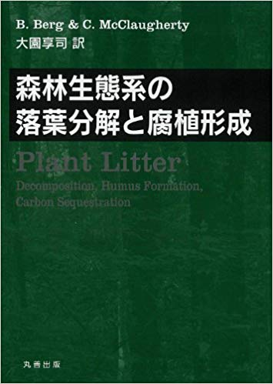
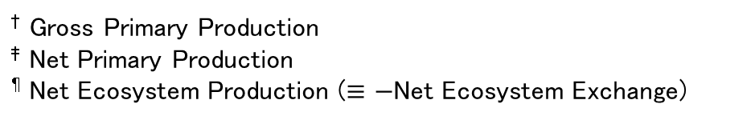
陸域生態系の炭素循環
コンテンツ
CO₂ emission
CO₂ Uptake
炭素が植生を循環する順番で解説します。なるべくですが。
GPP (Total Photosynthesis Production)
日射と光合成
呼吸・分配・ターンオーバー
樹木の成長
土壌有機物の分解と腐植形成
遷移と攪乱
植生炭素循環の観測
グローバルな炭素循環
Biomass
ΔY: Growth biomass
ΔG: Grazed biomass
NPP
Ra: Autotropic
Respiration
ΔL: Litter fall
Soil Organic Matter (SOM)
Rh: Heterotrophic
Respiration
GPP † = NPP + Rr
NPP ‡ = ΔY + ΔG + ΔL
NEP ¶ = GPP – Ra – Rh = ΔBiomass + ΔSOM
主なネタ本
† Gross Primary Production
‡ Net Primary Production
¶ Net Ecosystem Production ($≡−$Net Ecosystem Exchange)
Notes:
一般に、最低二回の現存量推定によって幹現存量の変化を測定するが、温帯林の場合は年輪を使う事もできる。
大きな木本の場合には、一般に相対生長関係を用いる。
森林生態学(現代の生態学)_P234

Slide 3
コンテンツ
1. 日射と光合成
2. 呼吸・分配・ターンオーバー
3. 樹木の成長と森林の発達
4. 土壌有機物の分解と腐植形成
5. 遷移と攪乱
6. 植生炭素循環の観測
7. グローバルな炭素循環

Slide 4
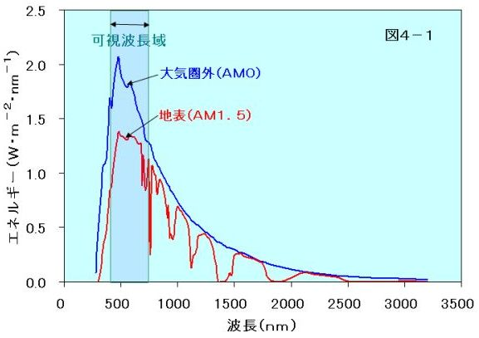
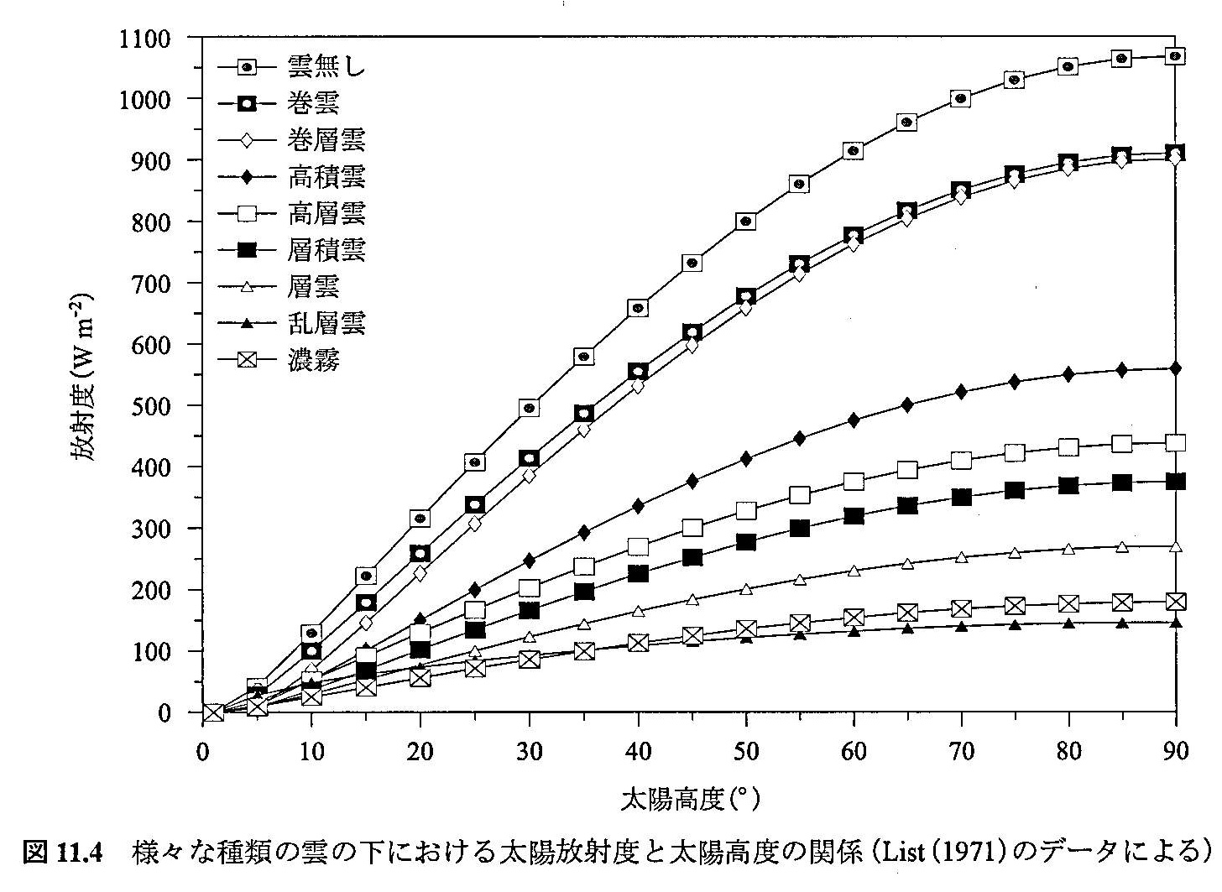
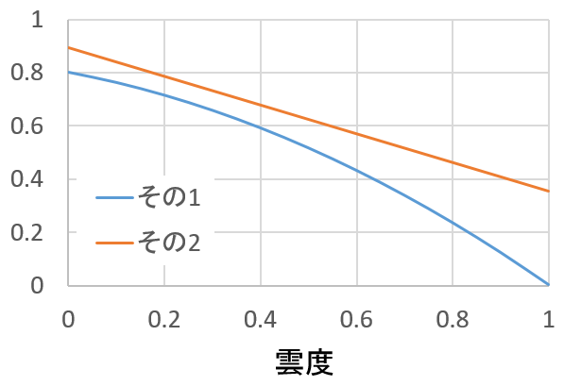
地表に到達する日射について
図の出典
denkou.cdx.jp
太陽光に対して垂直な面がある場合、地球が大気圏外で太陽から受ける放射（大気上端放射強度）は全波長の合計で1366Wm⁻²（太陽定数）
緯度ごと季節ごとの影響については、Sato et al. (2007) Ecological Modelling 200のAppendixに、幾何計算式を載せています。
エネルギー(w m⁻² nm⁻¹)
波長(nm)
雲の種類
このうち地表に到着するのは晴天であっても最大1000～1100Wm⁻²。雲による減衰率は、雲の種類と太陽高度に応じて様々であるが（左図参照）、例えば次の様な経験式がある。
その1†）地上/大気上端比 = 0.803 - 0.34CL - 0.458CL²
その2‡）地上/大気上端比 = 0.8934 - 0.5392CL
CLは雲度（日中の太陽が隠されている時間の割合）
放射度(W m⁻²)
大気による放射減衰率
太陽高度(°)
図：久米篤ほか監訳「生物環境物理学の基礎 第2版」森北出版
† : Iqbal (1983）”An Introduction of Solar Radiation” Academic Press。雲度が高いときの値が酷い。
‡ : 伊藤昭彦（東大）さんが、NCEP/NCAR再解析データを使って算出した経験式
Notes:
太陽定数は、本当は季節変化するが、その変化量は0.1%程度なので無視される事が多い。
ただし、地球軌道はミランコビッチサイクルに伴って変化するため、数万～数十万年周期で生じる軌道要素の組合せによっては季節変化も大きくなる。
更に大きな時間スケールについて言えば、数億年単位の長期的には太陽定数は徐々に増大してきた（46億年前の太陽系及び地球誕生時には太陽の放射仕事率は現在の70%程度だったと考えられている）。

Slide 5
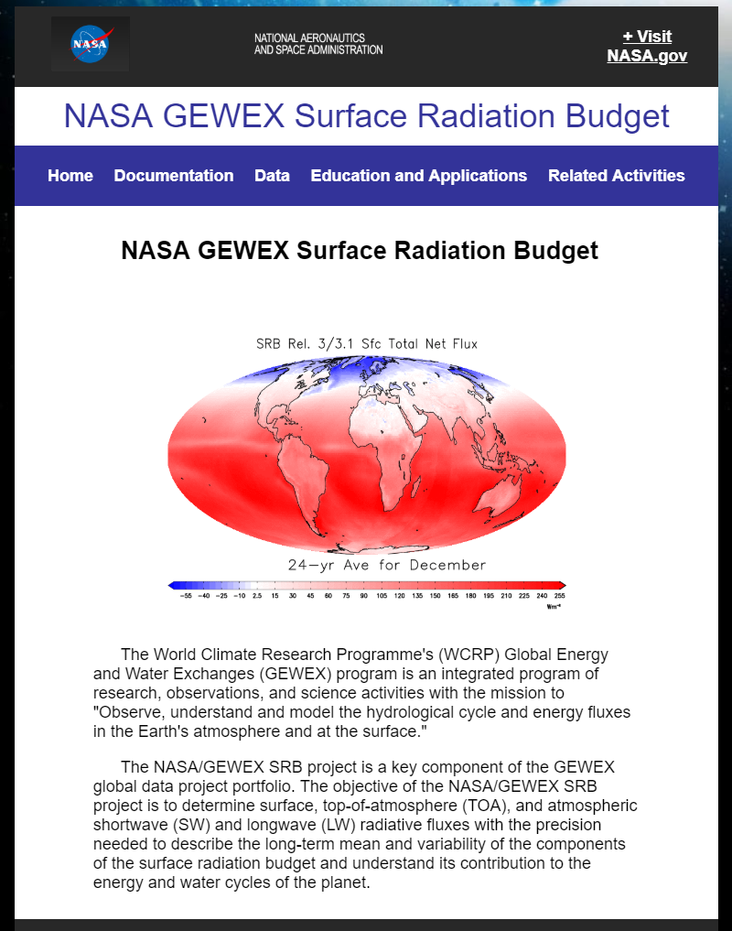
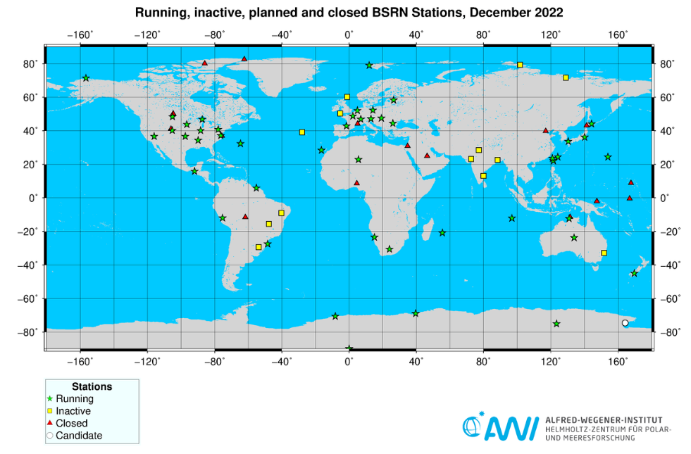
地表に到達する日射：データセット
地表面の太陽光強度は実測データがあるので、シミュレーション的には、先に説明した雲の事とか、あまり気にしなくても良いかも。
Surface Radiation Budget (SRB)
観測由来の全球地上放射（下向き短波・長波）データ
期間：1984～2017年頃まで
地理解像度：1×1度
時間間隔：3時間ごと、日平均、月平均、3時間ごと月平均値
http://gewex-srb.larc.nasa.gov/
https://eosweb.larc.nasa.gov/project/srb/srb_table
Baseline Surface Radiation Network
地点観測データ。観測地点の密度はあまり高くない。
http://www.bsrn.awi.de/
下向き短波放射強度の日中変化については、Sin²カーブで近似されることが多い。理由は、日平均の日射強度が、南中時の日射強度の丁度半分になるという、計算上の利便性があるため。
Notes:
この辺りのデータセット、整理してあるので、欲しい方は佐藤までご連絡下さい

Slide 6
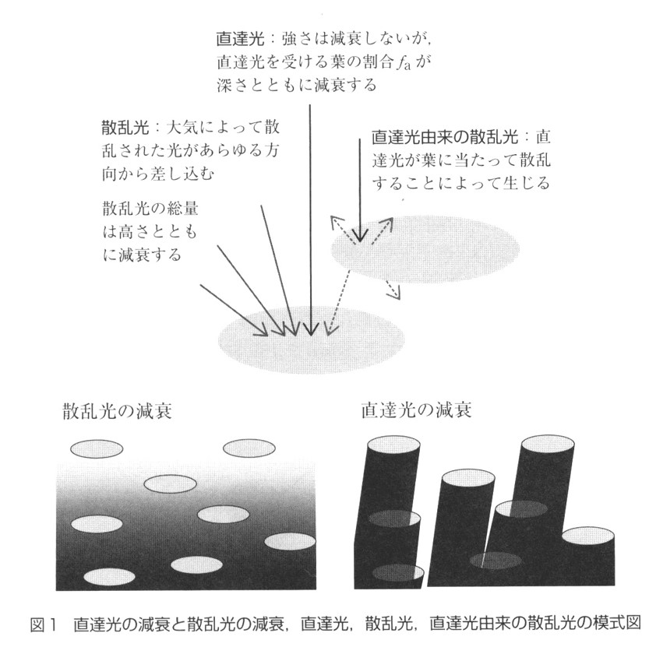
直達光と散乱光
直達光と散乱光を分けて扱う陸面過程モデルもある（SEIB-DGVMもその一つ）
直達光と散乱光は、群落内の放射伝達パターンが異なる。直達光はメリハリがキツすぎて、光飽和している葉と、暗すぎて殆ど光合成できない葉とに二分されがち。
少しガスっていて、散乱光比の高い天気の方が、群落全体の光合成速度は高かったりする。
図の出典：彦坂幸毅「植物の光合成・物質生産の測定とモデリング」共立出版

Slide 7
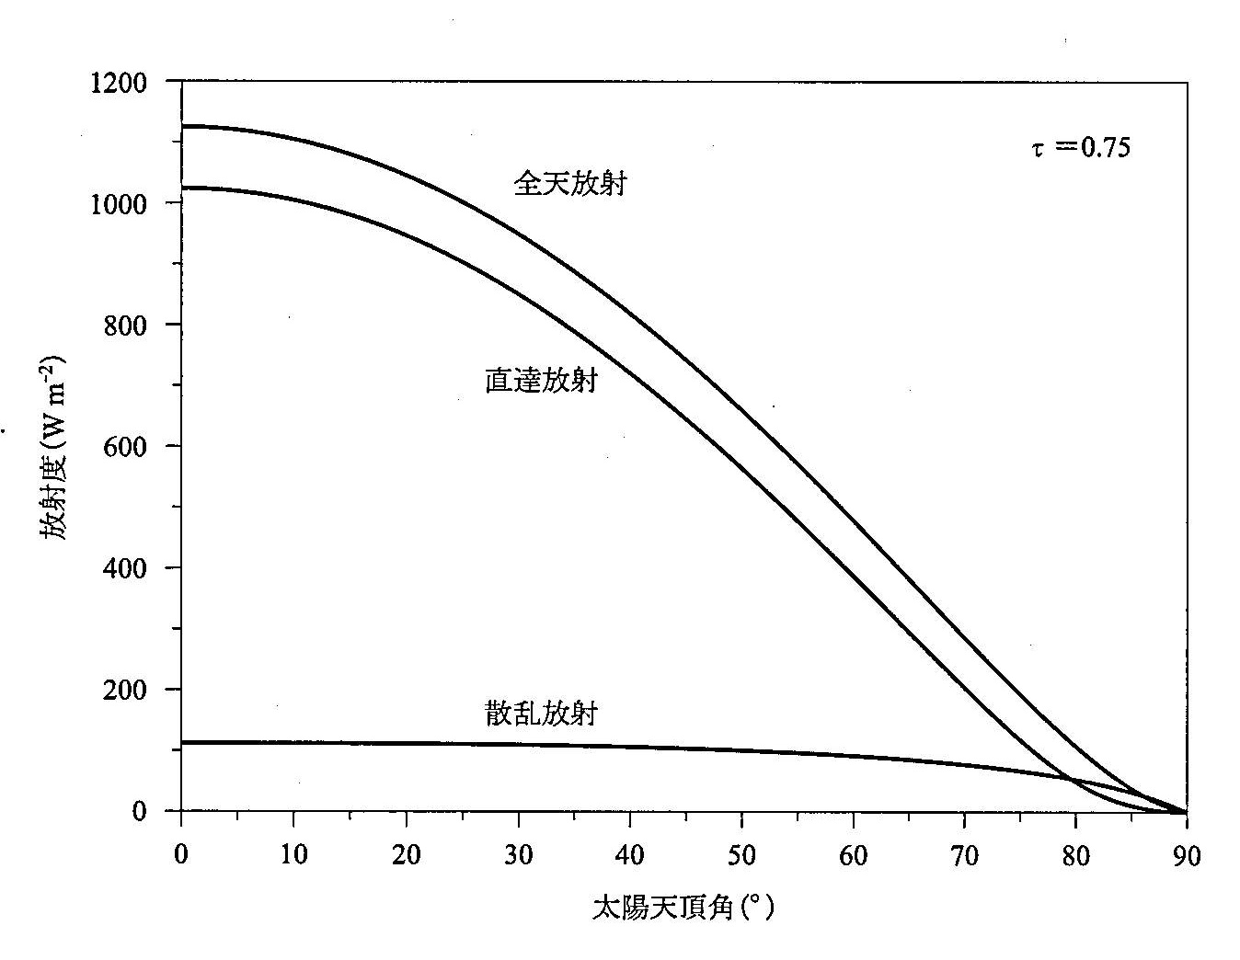
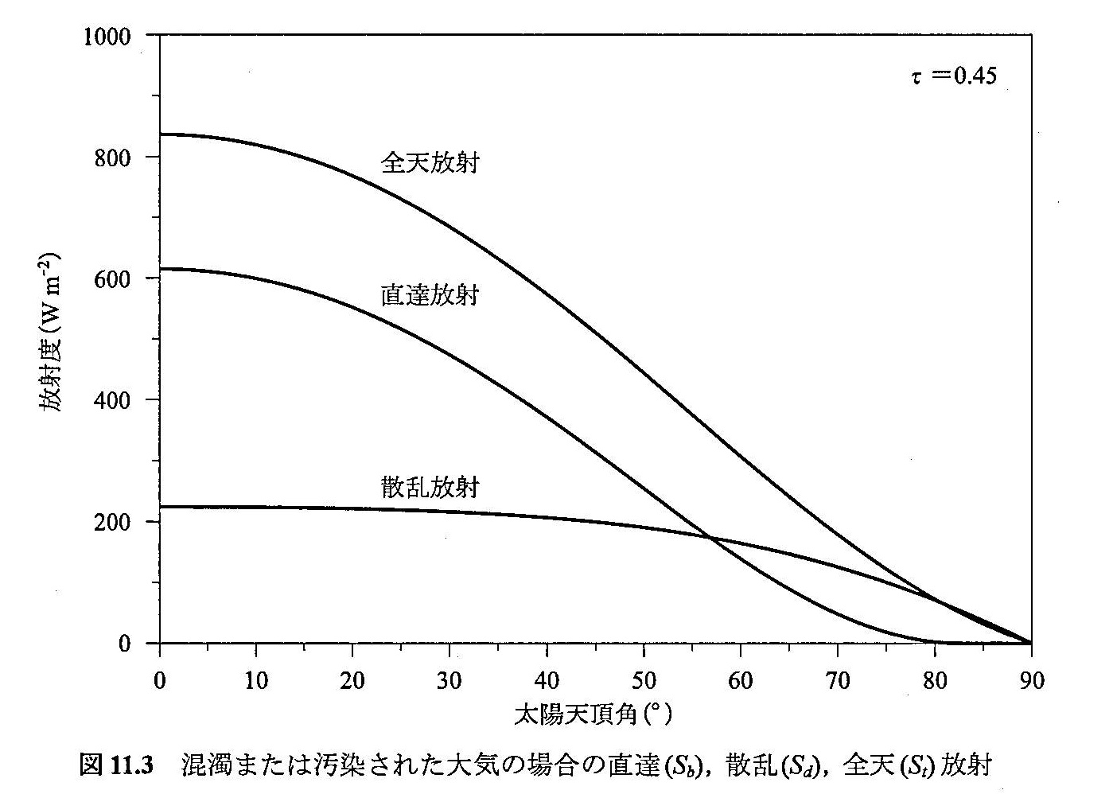
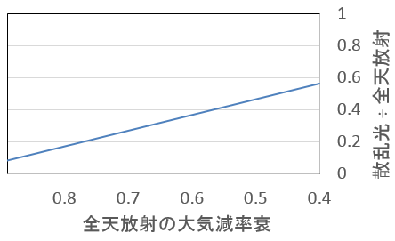
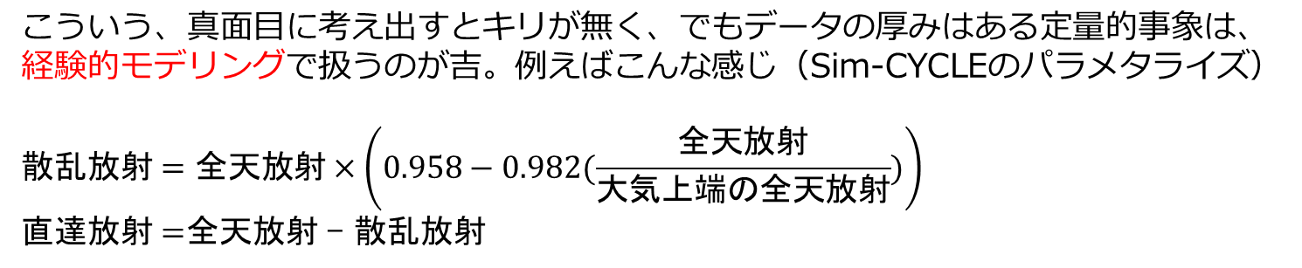
直達光比率は太陽高度が高く晴天の時に高い
全天放射
全天放射
晴天の場合
混濁大気の場合
直達放射
放射度（W m⁻²）
放射度（W m⁻²）
直達放射
図の出典：久米篤ほか監訳
「生物環境物理学の基礎 第2版」森北出版
散乱放射
散乱放射
太陽天頂角（度）
太陽天頂角（度）
こういう、真面目に考え出すとキリが無く、でもデータの厚みはある定量的事象は、経験的モデリングで扱うのが吉。例えばこんな感じ（Sim-CYCLEのパラメタライズ）
$$散乱放射=全天放射×\left(0.958−0.982(\frac{全天放射}{大気上端の全天放射})\right)$$
$直達放射=$全天放射 – 散乱放射
散乱光の比率
全天放射の大気減衰率

Slide 8
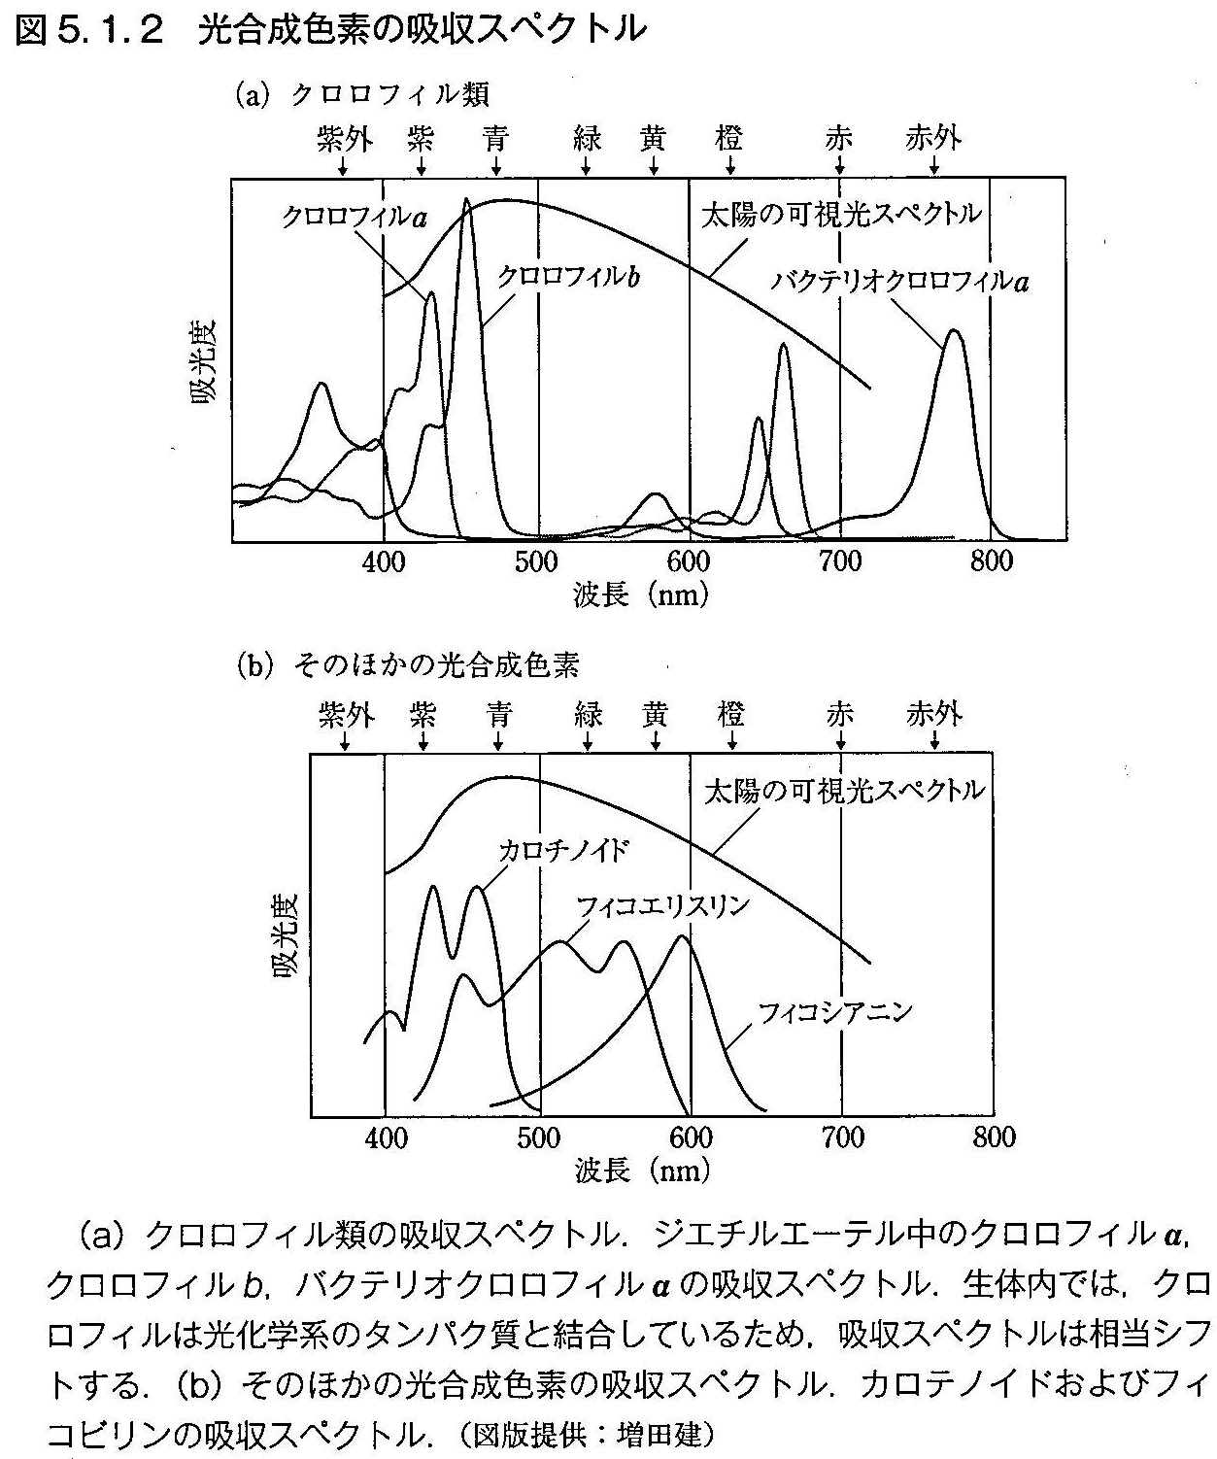
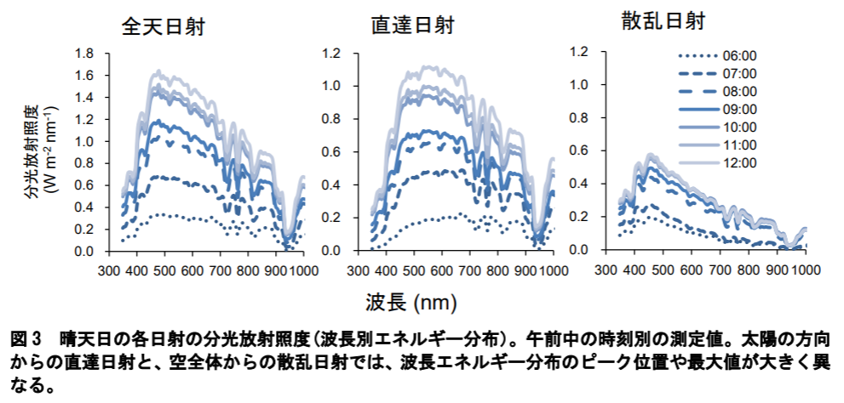
光合成有効放射（PAR, Photosynthesis Active Radiation）
←陸上植物が持つ光合成色素の吸収スペクトルは、波長400～700nm範囲に大体収まる。よって、この波長範囲の日射強度は、光合成有効放射量(Photosynthetic Active Radiation, PAR)と定義される。
PARの変換には、以下の経験式が利用可能
直達光PAR (W m⁻²) = 0.43 ×直達光 (W m⁻²)
散乱光PAR (W m⁻²) = 0.57× 散乱光 (W m⁻²)
←散乱光のPAR変換係数の方が大きい理由は、波長の短い（よりエネルギーの高い）日射ほど散乱しやすいため。
左図の出典： 東京大学光合成教育研究会編「光合成の科学」東京大学出版会
上図の出典： Kume et al. (2016) JPR 129(4)
式の出典： Tooming (1977)。原典はロシア語。柴田和雄・内山善兵衛編「日本分光学会 測定法シリーズ15 "太陽エネルギーの分布と測定"」P135から孫引きしました。
Notes:
光合成色素についての詳しい解説は以下にあります。
http://www.photosynthesis.jp/shikiso.html

Slide 9
光合成有効光量子束密度（PPFD; photosynthetic photon flux density）
光合成速度の計算では通常、PAR（単位はW m⁻²）ではなく、PPFD（単位はμmol photon m⁻² s⁻¹ ）が利用されます。PPDFは、400～700nmの範囲の日射を、単位時間に単位面積を通過する光粒子数で表したものです。
直達光と散乱光の400～700nmの範囲におけるスペクトル分布の観測結果より、次の変換係数が提案されている。
直達光PARでは、1 (W m⁻²) = 4.6 (μmol光量子 s⁻¹ m⁻²)
散乱光PARでは、1 (W m⁻²) = 4.2 (μmol光量子 s⁻¹ m⁻²)
この変換でも、直達光と散乱光を分けて扱う理由
PARのスペクトル範囲内でも、直達光と散乱光のスペクトル分布に違いがあり、
そして光子１個が持つエネルギーは波長に依存するから。例えば、
波長650nmでは、1 (W m⁻² ) = 5.56 (μmol photon s⁻¹ m⁻² )
波長450nmでは、1 (W m⁻² ) = 3.70 (μmol photon s⁻¹ m⁻² )
Notes:
PPFDという表記、あまり見かけないかも。普通にPARと表記して、単位だけ光量子フラックスにするほうが一般的かも。
出典：佐伯敏郎・舘野正樹 監訳「植物生態生理学第2版」のxiiより。
ちなみにこの教科書に記載されている表、記述ミスがあるので注意！
「PARからPPFDへの換算」とすべきところが、逆に記述されています。
原典はドイツ語なのでチェックできてませんが、少なくとも英語翻訳版にも同じミスがありました。

Slide 10
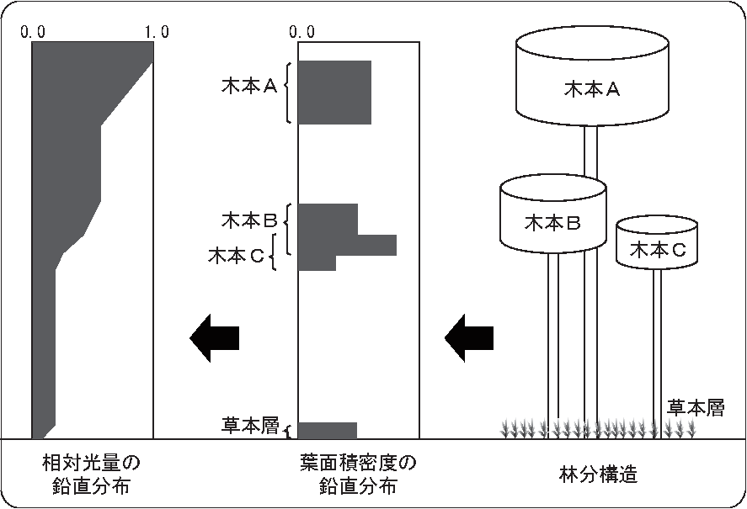
植物群落における日射の減衰
[参考]
LPJ-Guessにおける日射分配の計算方法。樹冠高の相対関係に応じて日射が分配される。
ランベルト・ベールの法則（Lambert-Beer low）に従って減衰させるのが一般的
I = e^{(k×LAI)}
Tree A
Tree A
I
相対日射強度 (0.0~1.0)
群落上端からのLAI (m² m⁻²)
光減衰係数、−0.5前後の値が用いられる
LAI
Tree B
Tree B
K
Tree C
Tree C
光減衰係数を、日射の入射角度に応じて変化させるモデルもあるが、そもそも、明るい場所の葉ほど光に対して縦方向に葉を傾けていたりするし、葉の厚さも同一木本においてすらマチマチだし、木漏れ日もあるので、あまり深く考えず本式を用いるのが一般的。
Grass
Grass
Relative
Light Intensity
Leaf Density
Forest Structure
ここでランベルト・ベールの法則を使う
Notes:
植物は光という局在する資源を巡る競争下にある。
そもそも、なぜ「木」などという生活型が進化したのか？それは高いところに葉をつけるほど、光を巡る競争で有利になるから。
k=-0.5の場合、LAI＝１でI＝0.61、LAI=2でI=0.37

Slide 11
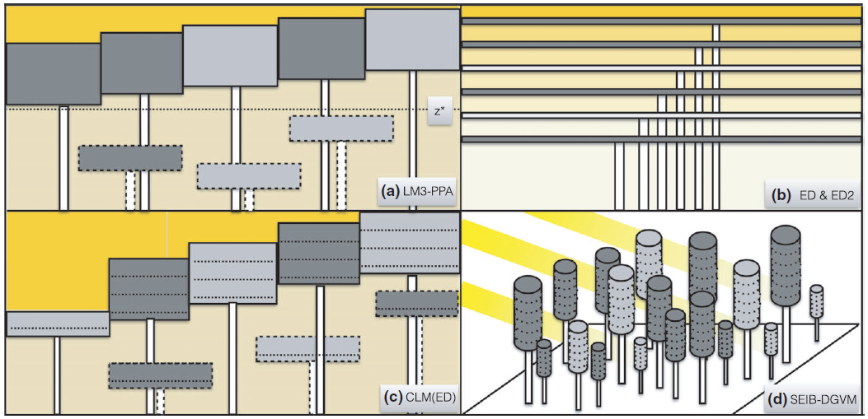
日射の分配（植生モデル間の違い）
DGVMごとの放射伝達計算
Perfect Plasticity Approximation (PPA)
Flat-top crown idea
拡張版PPA（Crown内の光強度勾配を考慮）
Crown Disk方式
黄色の濃さ→光強度 , Box→コホート , 点線→樹冠の光レベルに応じた分割
Fisher et al. (2018) GCB 24
基本的に群落構造の取り扱い方に強く依存するが、
それが同じでも、少々のヴァリエーションがある
SEIB-DGVMの計算方法が賢いと自負しているが、計算の妥当性が未検証なのが弱い（誰かやりません？）

Slide 12

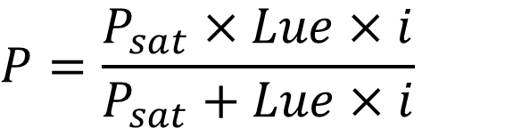
光合成の計算（古典的なMichaelis-Menten型関数の場合）
P ：個葉光合成速度 （μmol CO₂ m⁻² s⁻¹）
P_{sat} ：光飽和時のPC値 (μmol CO₂ m⁻² s⁻¹)
Lue ：光利用効率 (mol CO₂ mol photon⁻¹)
i ：PPFD (μmol photon m⁻² s⁻¹)
飽和値を決めるパラメータ
$$P=\frac{P_{sat}×Lue×i}{P_{sat}+Lue×i}$$
初期勾配を決めるパラメータ
P_{sat0}は最適環境下のP_{sat}値
f_{n}は0～1の値を出力する関数
$$P_{sat}=P_{sat0}×f_{1}[気温]×f_{2}[{CO}_{2}濃度]×f_{3}[土壌含水率]$$
Farquer式（実際の植物生理過程に基づいた光合成式）に比べた利点は、日射の一日の変化、日射の群落内鉛直方向の変化、その両方についての積分の解析式があること。これにより圧倒的な計算量の縮減が可能となる。
←このあたりの計算方法は、この古い日本語教科書か、入手困難な英語要旨集にしか掲載されていないようである。非常に勿体ない。
Faquer式については説明を割愛します（かなり時間を喰うので）。
わりとヤヤコシイのですが、ご自分で勉強しておいて下さい。
黒岩澄雄(1979) 「群落光合成」
in 岩城英夫編「群落の機能と生産」3章、朝倉書店
Notes:
ドイツ人研究者から、この本のコピーのリクエストをもらったことがあります。
当然、読めないはずなので、主要な式の番号と、各式で用いられている変数の定義をコピーと共に送りました。

Slide 13
光条件に応じた光合成プロパティの「最適化」
High
樹冠上層
[参考] CLM4.5におけるモデリング
0
光合成補償点
最大光合成速度
維持呼吸速度
葉の窒素含有量
V_{cmax25}(x) = V_{cmax25}(0) ・ exp(−K_{n}・x)
光合成速度
樹冠中層
K_{n} = exp[0.00963・V_{cmax25}(0) − 2.43]
0
V_{cmax25}(0)は、 樹冠最上層の25℃における最大カルボキシル化速度 、
xは 樹冠最上層からのLAI
樹冠下層
0
V_{cmax25}(0)は、ここでは57.7～62.5(μmol m⁻² s⁻¹)が与えられている。
この時、K_{n}は 0.153～0.161の範囲となり、i = 5 (m² m⁻²)付近で、V_{cmax25}はV_{cmax25}(0)の半分の値となる
日射強度
Low
葉の光合成プロパティは、与えられた光条件に対して「最適化」される
Notes:
一本の木の中でも、鉛直方向に応じた光合成特性の勾配が見られる。

Slide 14
コンテンツ
1. 日射と光合成
2. 呼吸・分配・ターンオーバー
3. 樹木の成長と森林の発達
4. 土壌有機物の分解と腐植形成
5. 遷移と攪乱
6. 植生炭素循環の観測
7. グローバルな炭素循環

Slide 15
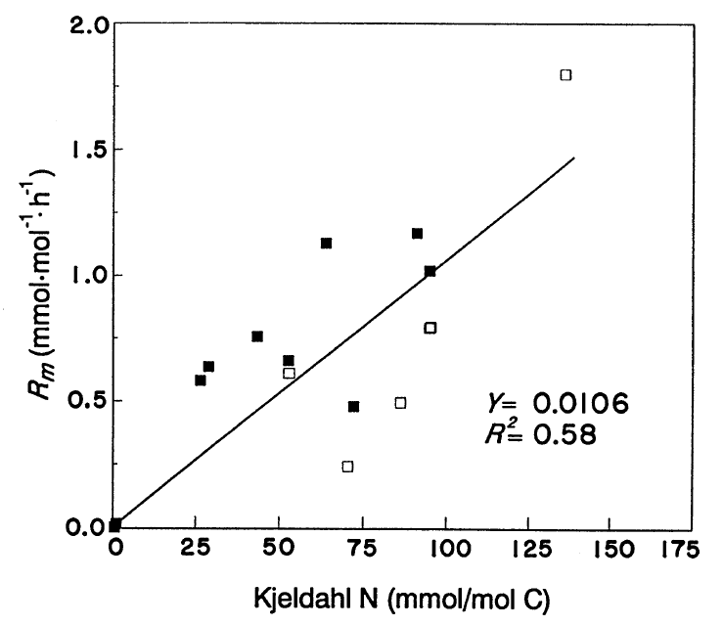
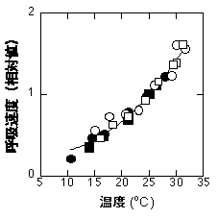
呼吸
生態系呼吸 (Ecosystem Resp.) = Autotrophic Resp. + Heterotropic Resp.
植物の呼吸は、維持呼吸(Maintenance Resp.)と
成長呼吸(Growth Resp.)に分けて扱う事が一般的
後で説明します
単位生物量の生産に必要な成長呼吸量の多種平均は、葉で1.56、辺材で1.44、根で1.34（Poorter, 1994)
例:維持呼吸速度のN依存性
例:維持呼吸速度の温度依存性
維持呼吸速度
（mmol C/mol C/h）
呼吸速度（相対値）
維持呼吸速度は、組織の窒素含量、および温度とともに上昇
窒素濃度（mmol N/mol C）
温度（℃）
左図の出典：Ryan (1991) Ecological Applications 1(2)
右図の出典：彦坂幸毅教授のWebSite、http://hostgk3.biology.tohoku.ac.jp/hikosaka/temp-short.html
Notes:
Resp.は、Respirationを短縮したもの。念のため。
観測データから、維持呼吸と成長呼吸を区別することは難しい。
ただ、一気に展葉する時期などは、呼吸速度が一気に上昇する様子が観測されており、これは成長呼吸量の寄与によるものと思われる。
Pooter, H. (1994). Construction costs and payback time of biomass: A whole plant perspective. A whole plant perspective on carbon-nitrogen interactions. J. Roy and E. Garnier. Hague, Netherlands, SPB Academic.

Slide 16
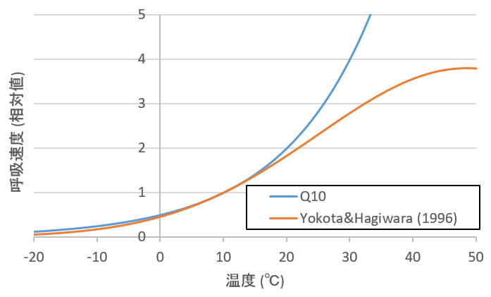

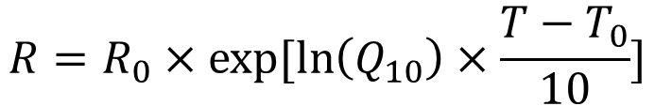
維持呼吸速度のモデリング（温度依存性）
植物が成長期間に経験する温度範囲において、呼吸速度は10℃の上昇に対して2.0倍程度増加する。この上昇率はQ₁₀と業界で呼ばれる。10℃の上昇で2.0倍になる場合には、Q₁₀=2.0
Q₁₀を使った呼吸速度のモデリング
$$R=R_{0}×exp⁡[\ln\left(Q_{10}\right)×\frac{T−T_{0}}{10}]$$
R 呼吸速度
R₀ 温度T₀におけるR
T 温度(℃)
T₀ 基準温度
オリジナルQ₁₀モデルと修正版Q₁₀モデルの出力比較（T₀=10℃）
上の式は高温域で呼吸速度が発散して危なっかしいので、VISITモデルやSEIB-DGVMでは下式＊のｑをQ₁₀値として使用している
呼吸速度（相対値）
$$q=2.0×exp⁡[−0.009×\left(T−T_{0}\right)]$$
温度（℃）
＊Q₁₀値をマイルドに修整する式の出典：Yokota & Hagihara (1996) J. Forest Res. 1
Notes:
オリジナルQ10式が典型的だが、モデルに入力するパラメーターには適正範囲があることに留意。
DGVMのような統合的なモデルにおいては、各プロセスモデルが非常識な挙動を生じさせないように、上の例のような「安全弁」を仕込んでおくことをお勧めする。
あと、どのような素過程モデルであれ、使用に際してはエクセル・R・マスマティカ何でも良いので、簡単な図を書かせて、それらの挙動を理解しておくこと。
これをサボると、あとあとで時間を浪費することになりがち（経験済み）。

Slide 17
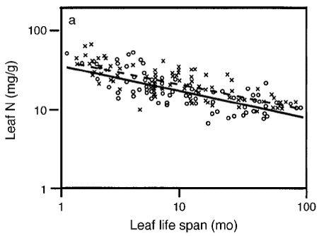
維持呼吸速度のモデリング (窒素含量依存性)
器官ごとに異なるR₀（基準温度における呼吸速度）を与えることで、窒素含量依存性を明示的に考慮しない植生モデルも多い。
明示的に考慮する場合には、単位窒素量あたりの基準呼吸速度（R₀）を与えている。
15℃において、R₀=0.1 (gC gN⁻¹day⁻¹)くらい。
葉の乾燥重量における窒素比は、1.2～2.7%くらい＊。これは葉寿命に強く相関する（右図）。
Moocroft et al. (2001) Ecological Monograph 71(4)
葉と細根との窒素含有比はほぼ同じ、辺材と細根の窒素含有比は0.1（つまり辺材は同じ乾重量の葉に比べて1割ほどしか窒素を含まない）あたりが、大体の感覚である。
* 様々な種の葉の生理データが必要なら、Write et al.(2004) Nature428のサプリメントが便利（種ごとBiomeごとに分類されている）。より網羅的なデータが必要であれば、TRYデータベース（https://www.try-db.org/）が利用できる。
Notes:
窒素含量と維持呼吸速度との関係は、以下の文献が高頻度で引用される
Ryan, M. G. (1991). "Effects of cllimate change on plant respiration." Ecological Applications 1(2): 157-167.

Slide 18
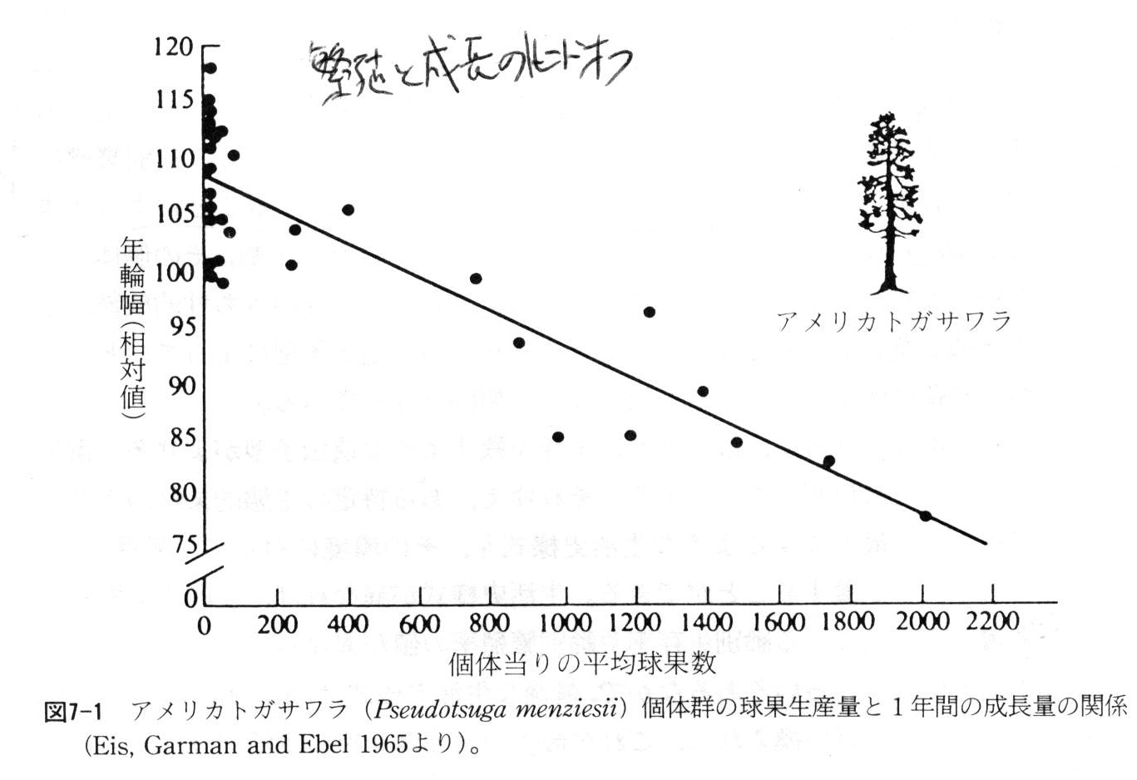
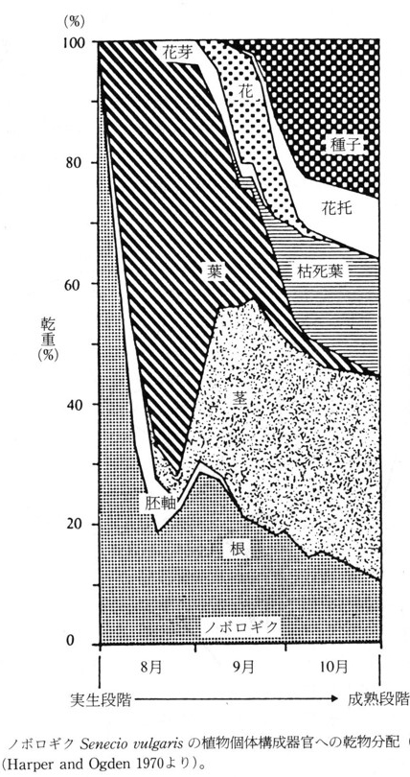
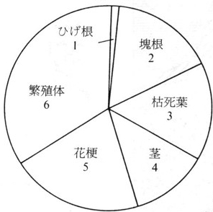
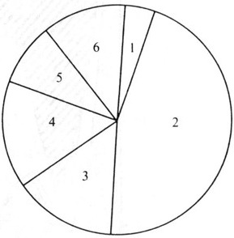
成長資源のトレードオフとアロケーション
繁殖と成長のトレードオフ
アロケーション比は、成長段階や環境条件に応じて変化する
←年輪幅（相対値）
対象区
←乾重（相対値）
個体あたりの平均球果数→
成長資源には、トレードオフがある。この資源の配分をアロケーションと呼ぶ。
図の出典：植物の個体群生態学 第2版、河野・高田・大原共訳、東海大学出版会
低栄養区
成長資源のアロケーションは表現型可塑性の程度が大きい。
ノボロギクの植物個体構成器官への乾物分配 (Harper & Ogden 1970より)
セリ科の２年草Smyrnium olusatrumの乾物分配（Lovett Doust 1980より）
Notes:
もし同化エネルギーよりも栄養塩類が植物の成長を制限しているのであれば、その栄養塩類のアロケーションの方が重要となる。
花梗（かこう、peduncle）、または花柄（かへい）は、花序（受精後は果実）を支えるための茎

Slide 19
全球植生モデルにおけるアロケーションの扱い
1. GPPから維持呼吸量を引いてNPPを求める。このNPPを様々な用途に配分する
2. 繁殖・根浸出物・BVOC等で、まずNPPの5％ほどを天引きするモデルもある。
全モデル共通
の最初の手順
1. まずは最適葉面積を満たすまで葉群に配分
2. 残存した資源を、Biomeごとに定められた一定比率で幹と根に配分
Sim-Cycle
以下の機能的制約条件を満たすように、幹・葉・根の3区分に配分する
・葉面積＝定数×辺材部の胸高断面積
・葉重量＝定数×水ストレスファクター（0～1）×根の重量
LPJ-DGVM
SEIB-DGVM
LPJ-DGVMのアロケーションの扱いに、最適葉量を考慮するスキーム、貯蔵資源を扱うスキーム、所与の空間制約下において実現可能な樹形の制約、等を追加している。個々の木本が、与えられた条件の下でオートマトン的に「賢く」振る舞う。
植生構造の扱い方、モデルの狙い、さらにはモデル開発者の主観などが入りやすい部分。良く言えば、植生モデルの個性が最も出やすい部分。
Notes:
LPJ-DGVMは、繁殖資源と言うことで5％天引きしている

Slide 20
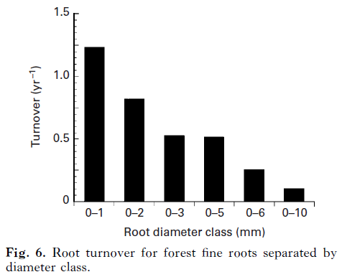
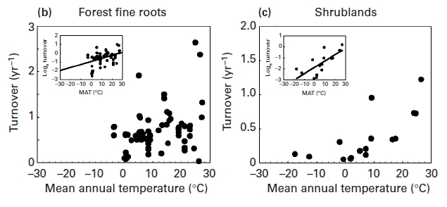
根のターンオーバー（回転）
樹木根は、直径2～5mm以下を細根(fine root)、それ以外を粗根(coarse root)と分けて扱われる場合がある。多くの植生モデルが細根を区別する。
細根のターンオーバーはとても速い
根のターンオーバーには温度依存性がある
これが細根を区別してモデリングする理由。実際、森林生態系のNPPの3～7割が細根生産に消費されているらしい
上図の例では、森林生態系の細根（ここでは直径5mm以下と定義されている）でQ₁₀=1.4、灌木林の全根系でQ₁₀=1.9。
葉のターンオーバーは、なかなか奥深い話になるので、別に説明します。辺材から心材への置換も、広義のターンオーバーと捉えることが出来ますが、これは後述のパイプモデルにて説明します。
Notes:
以下の記事がなかなか参考になります
https://www.forestry.jp/publish/ForSci/BackNo/sk65/65.pdf
「森林生態系のNPPの3～7割」はこの記事から取っています。元文献は示されてませんし、裏は取ってません。でも根の研究者の平野さんが書いているので多分信用できる。
LPJ-DGVMでは、辺材→心材の回転率をたしか5％/年とか仮定している。当初、SEIBも同じ仮定を入れていたが、高齢木がバンバン死んでしまうので、外した。個体ベースモデルに、こういう仮定を入れると挙動がおかしくなる。

Slide 21
コンテンツ
1. 日射と光合成
2. 呼吸・分配・ターンオーバー
3. 樹木の成長と森林の発達
4. 土壌有機物の分解と腐植形成
5. 遷移と攪乱
6. 植生炭素循環の観測
7. グローバルな炭素循環

Slide 22
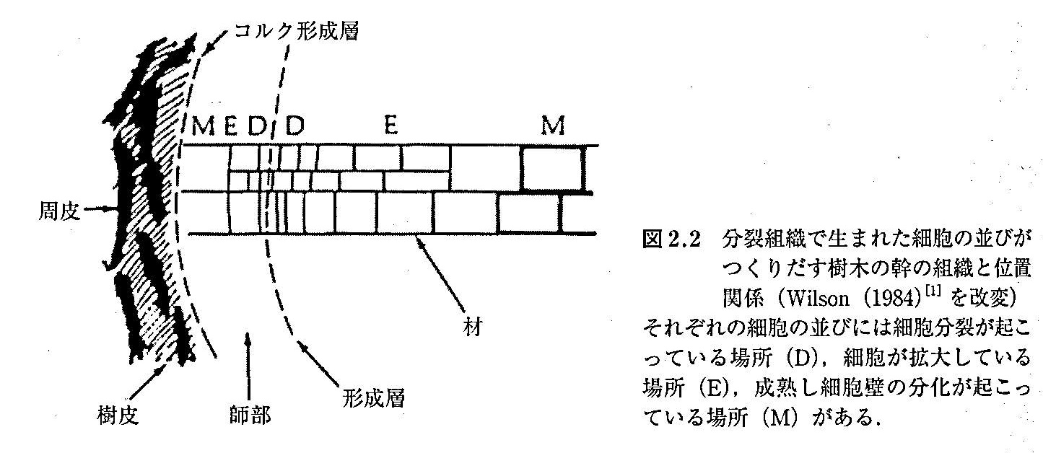
樹木の成長特性
樹木は一般に長く生き、巨大化する
形成層の存在が、幹の肥大成長*と樹木の巨大化を可能にしている
形成層、幹の肥大成長を生じさせる仕組み。形成層の内側では、材（wood）になる細胞を、外側では師部（phloem）になる細胞が分化される。コルク形成層では、樹皮（bark）と周皮（periderm）が作られていく。
*但し、タケ・タコノキなどの単子葉植物の木本は、肥大成長しない。タケノコの太さは成長したタケ殆ど一緒。ヤシは特殊。
図の出典：造林学、丹下・小池[編]
Notes:
JSPPサイエンス・アドバイザー 勝見允行さんの記事
https://jspp.org/hiroba/q_and_a/detail.html?id=1854&key=1854&target=number
樹木の幹（茎）や枝は若いときは一番外側は表皮で覆われその下に皮層という組織があります。この形態は草本植物でも同じです。樹木は形成層の活動によって内側に木部、外側に篩部を形成して肥大成長を続けます。その結果、表皮と皮層組織は裂けてしまい樹幹から剥離脱落してしまいます。したがって、木本植物ではうんと若い幹や枝でなければ、表皮は存在しません。これに代わってコルク組織が形成されて樹幹を保護することになります。形成層からできた篩部（２次篩部）の内部中程にコルク形成層というのができて、その活動で外側にコルク組織と内側にコルク皮層を作り出します。この３つはまとめて周皮と呼ばれ、薄い層です。周皮の外側の細胞は細胞壁は肥厚し、細胞は死んで、固い組織に代わります。この部分を外樹皮と呼んでいます。内樹皮は周皮の内側の生きた篩部の部分を指します。この部分は光合成産物などを輸送する篩管が機能していますので、傷がつけば植物にとって大きなダメージを与えることになります。コルク形成層は一度できたらいつまでも機能しているわけではなく、やがて機能を失い、代わりに新しいコルク形成層が篩部内にできて活動をはじめます。古いコルク層は外樹皮の一部になっていきます。このように、外樹皮は通常何層もの古いコルク組織と生きていない古い篩部とから構成されています。幹の肥大成長とともに、外樹皮には亀裂が入りやがて脱落していきます。脱落のパターンは種によって特徴があります。脱落した直後の木肌は新しい周皮のもので、赤紫のような色合いをしていることが多いようです。

Slide 23
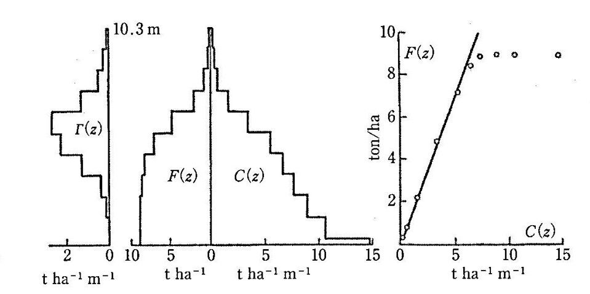
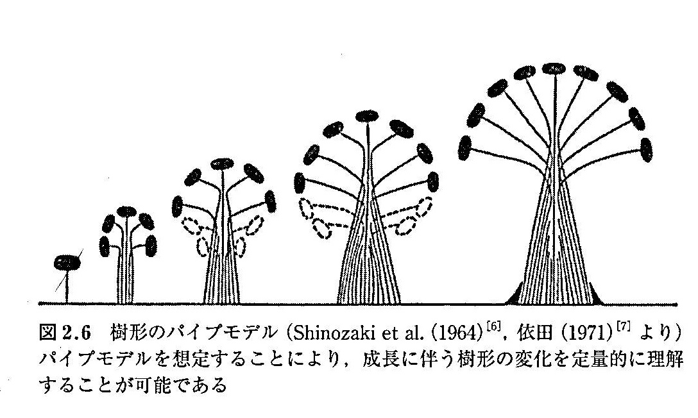
篠崎のパイプモデル
アカエゾマツ林で観測された
葉量 Γ(z)、上端からの積算葉量 F(z)、幹直径 C(z) の鉛直分布
C(z) とF(z)は、 C(z)が一定の値に到達するまで、綺麗な相関関係が見られる
幹の直径がある一定以上になると、葉量との正相関が見られなくなることについての説明
[参考] LPJ-DGVMにおける、パイプモデルの導入方法
1本の木が持つことのできる最大の葉面積（m²）＝ A × 胸高における辺材断面積（ｍ²）
Αは定数で8000が与えられているが、その典拠は示されていない。
図の出典：造林学、丹下・小池[編]

Slide 24
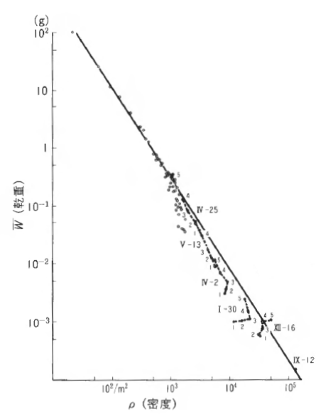
自己間引きと2/3乗則
理論
観測例
W ∽ L ³
A ∽ L ²
L: 植物体の一辺のサイズ
W: 植物体の平均バイオマス
A: 植物体あたりの面積
D: 植生密度
図の出典 :岩坪 (1996) 森林生態学
W ∽ A ^{3/2}
A ∽ D ⁻¹
個体あたりの平均生物量(g)→
W ∽ D ^{-3/2}
木本密度 (m⁻²)→
高密度な植物集団*では、平均個体サイズの増大と共に自己間引きが生じ、一般的に2/3乗則が観察される。
*同齢かつ同種から構成される集団だとパターンがクリア
Notes:
OPTIONAL
図：森林生態学(岩坪)_P98
自然間引きに関する法則。単層の立体構造をもつ植物個体群において、初期密度が十分大きくて、成長とともに盛んに自然間引きが起こっている場合、このような経験則が一般に成立する。
啓林館[生物II 改訂版]の説明
植物の１個体の大きさには可塑性が大きく，高密度になるほど，個々の個体に対する資源配分量（栄養塩類や水分，光など）は少なくなるため，生育初期の平均個体重は密度に関わりなく等しくても，生育の経過と共に平均個体重は低密度の方が高密度よりも大きくなっていく。この現象は競争－密度効果（C-D効果），単位面積あたりの収量（植物体の重量）から見た場合は収量－密度効果と呼ばれている。収量は，生育の経過に伴い，どのような密度であろうとも差がなくなり，最終的には一定の上限値に達するのが普通である。この現象を最終収量一定の法則という。
高密度で成長を始めた植物個体群の場合，個々の個体の生物量の増加に伴って，捕食ではない枯死個体が増えていく場合がある。このようにして，結果的に密度を低下させる枯死を自己間引きという。空いた空間は残存個体が成長して占めるようになり，最終収量一定となろうとするので，密度の減少によって個々の個体は大きくなっていく。この時，横軸に密度の対数を，縦軸に１個体あたりの重量の対数をとると，－3/2を傾きとする直線が得られる。この状況は，小さくても大きくても相似形となる個体で構成される個体群を考えると理解しやすいだろう。密度は２次元，重量は３次元と言えるからである。したがって，この法則は，森林や草地などの陸上植物群落だけでなく，海藻類や固着性貝類，ある特定の環境下の魚類などにも当てはまることになる。

Slide 25
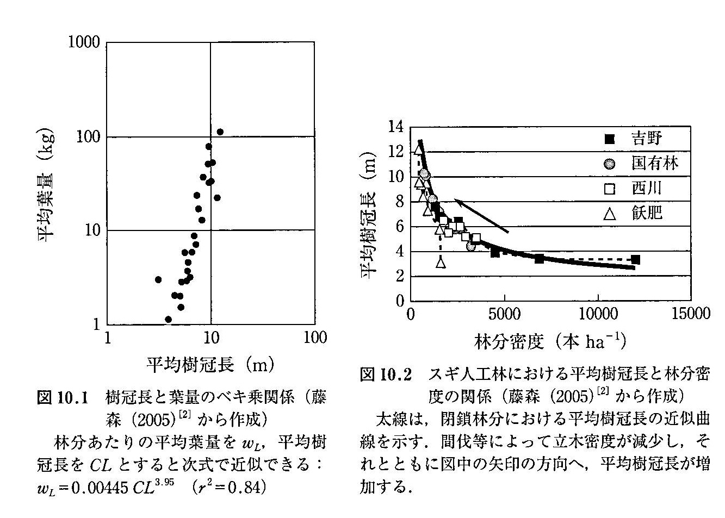
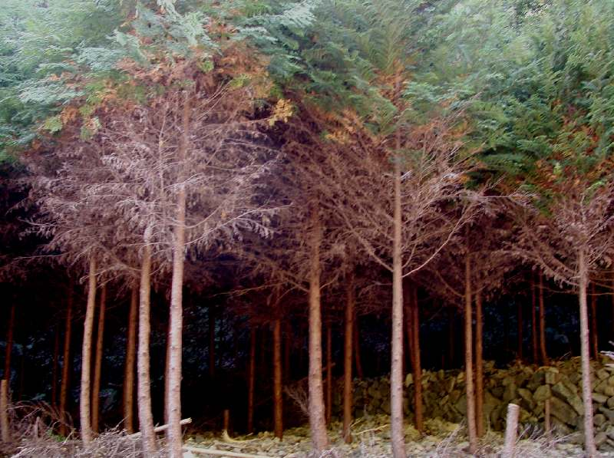
樹冠の枯れ上がり
(例) ヒノキの枯れ上がり
樹冠がほぼ閉鎖状態にある混み合った林分で観察された樹冠の枯れ上がり
写真の出典：
http://www.ffpri-skk.affrc.go.jp/
konsyu2005/konshu1210.html
年平均NPPが負になるような*暗所の葉群は枯れ上がる
図の出典：造林学、丹下・小池[編]
*栄養塩が不足が値の環境では、わりと明るい樹冠層でも枯れ上がると思った。
Notes:
右図の実線は、近似された次の関数
CL = 192.4 × ρ^{-0.45}
CLは 平均樹冠長（m）、ρは林分密度（n/ha）
熱帯林が鉛直方向に長い樹冠をつくらない適応的説明は、一般的に栄養塩の少ない環境に成立しているために、その木本において、もっとも光環境の良い場所に葉群を集中して分布させるという戦略が適応的であったため？

Slide 26
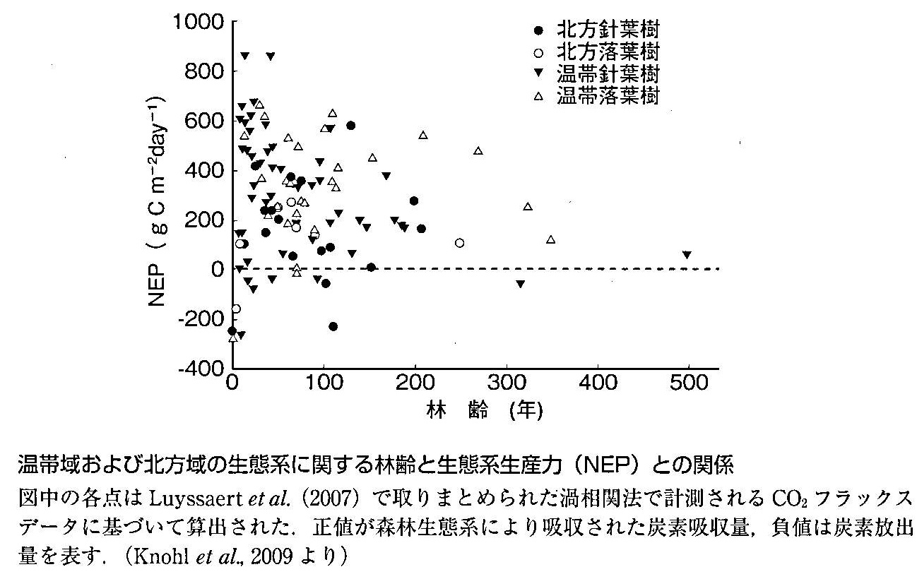

林齢に伴った植物生産の低下（1/2）
4つの仮説が出されている
GPPが飽和した後も材呼吸量は増え続けるのでNPPが下がる仮説（古典的な仮説）
(2) 窒素制限仮説
(3) 成熟した木の成長速度が落ちるような遺伝的プログラムがある仮説
(4) 高木ほど水制限が厳しくなる仮説
仮説(1)が主張する状況の解説
Phase 1
葉群バイオマスの飽和
これ以上GPPは増えない
Phase 2
Phase 3
詳細な解説1：Ryan & Yoder (1997) BioScience 47(4)
詳細な解説2：鍋嶋＆石井 (2008) J.Jpn.For.Soc 90(6)
図の出典：日本生態学会編「地球環境変動の生態学」共立出版
その一方で幹成長は続くので、呼吸量は増え続ける
Notes:
出典：熱帯林の生態(吉良)_P138
ただし、この図は、幹の呼吸速度を過大に評価していると批判されているので、あくまでも模式図(Pattern Diagram)と考えるべき

Slide 27
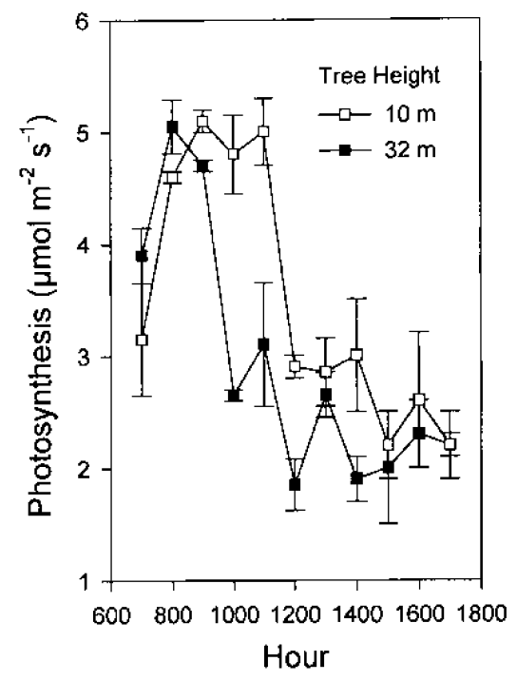
林齢に伴った植物生産の低下（2/2）
(1) GPPが飽和した後も材呼吸量は増え続けるのでNPPが下がる仮説（古典的な仮説）
一般に、木質組織の維持呼吸が消費するGPPは5～12%程度であり、観察されるレベルの植物生産性の低下を説明できない。
(2) 窒素制限仮説
そういうことは実際に起こりうるだろうが、栄養制限がない環境下でも高齢樹の成長速度は遅くなるので、これだけでは説明できない
(3) 成熟した木の成長速度が落ちるような遺伝的プログラム仮説
たぶん無い。高齢樹から取った枝を若齢樹に接ぎ木すると、母樹の影響は殆ど残らないので。
(4) 高木ほど水制限が厳しくなる仮説
右図のような証拠から支持されている。しかし、この仮説の実証を試みる研究の約4割からは、否定的な結果が得られている。
光合成速度の日変化をマツの高齢樹(32m)と若齢樹(10m)で比較した。いずれも葉齢、葉の窒素含量は同じ。高齢樹では気孔を閉じるタイミングが早く、日光合成量が低下した。Ryan & Yoder (1997) BioScience 47(4)
綺麗に決着がつく問題では無さそう
Notes:
出典：熱帯林の生態(吉良)_P138
ただし、この図は、幹の呼吸速度を過大に評価していると批判されているので、あくまでも模式図(Pattern Diagram)と考えるべき

Slide 28
コンテンツ
1. 日射と光合成
2. 呼吸・分配・ターンオーバー
3. 樹木の成長と森林の発達
4. 土壌有機物の分解と腐植形成
5. 遷移と攪乱
6. 植生炭素循環の観測
7. グローバルな炭素循環

Slide 29
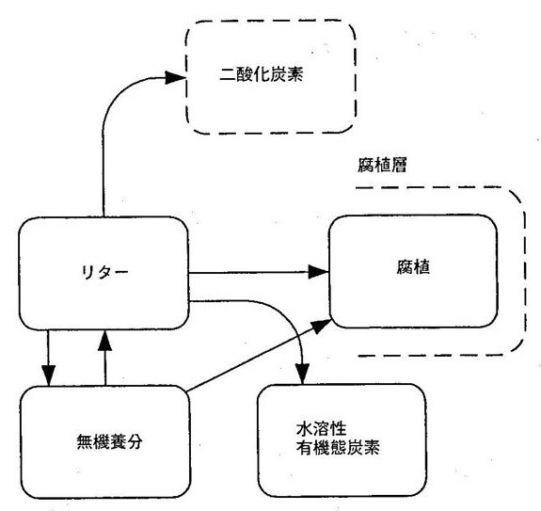
リター分解の一般経路
リターは、非生物的な過程における溶脱と、
土壌生物による分解をうける
腐植：長期にわたり安定な化合物
CO₂
好気的条件下の分解では主にCO₂、嫌気的条件下では有機酸が生成される（有機酸の一部はメタン菌によってメタン発酵される）
リター
腐食
これらの一部は、腐植や粘土粒子に吸着し保持される
水溶性
有機態炭素
無機養分
元図の出典：大園享司訳「森林生態系の落葉分解と腐食形成」
Notes:
リターに含まれる可溶性有機物は、基本的に糖類（単糖やオリゴ糖）・フェノール類（タンニンなど）・炭化水素・グリセド
メタン発酵においては、地中のCO2が有機酸を用いて還元される

Slide 30
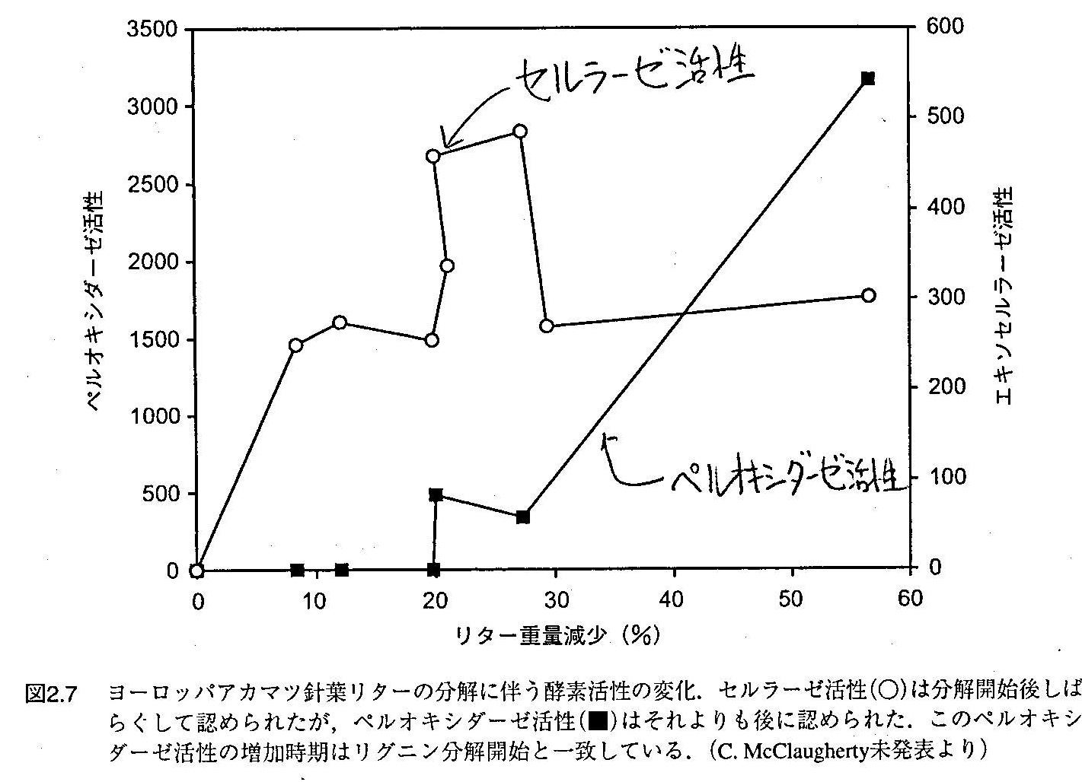
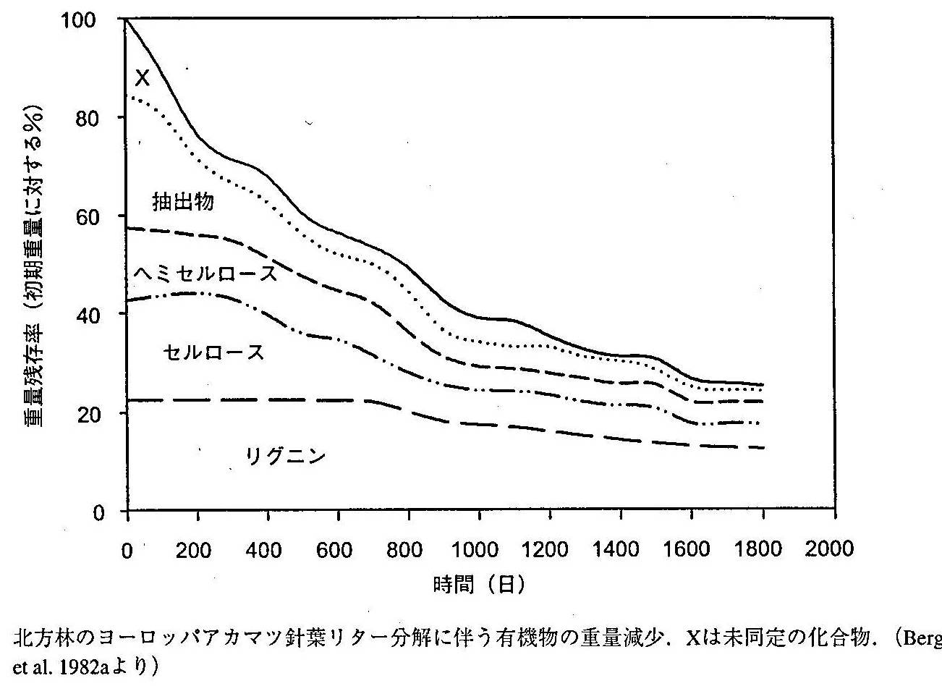
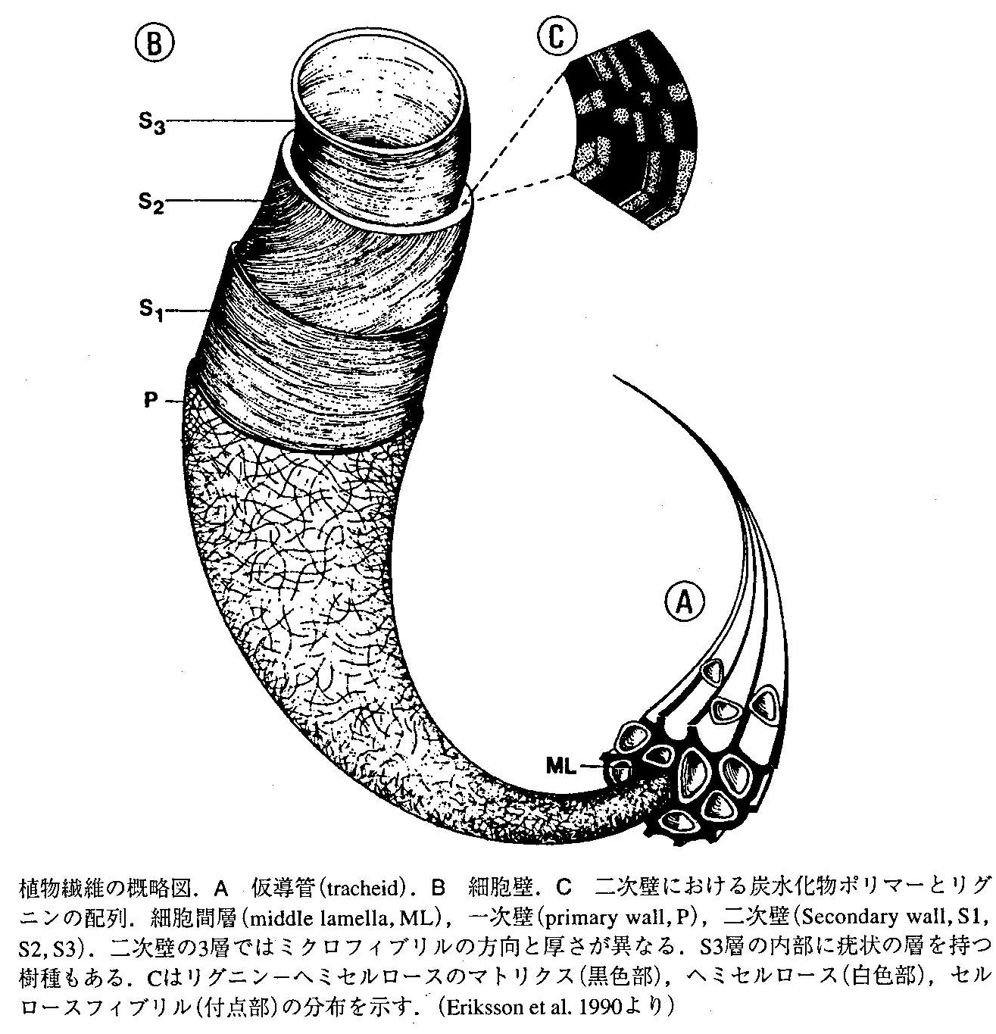
リター分解には順序がある
分解の初期段階には水溶性物質が非生物的プロセスで溶脱
リグニン分解プロセスは、開始が遅く、さらに開始後も遅い
分解に順序がある理由の一つは、植物組織に構造があり、それが順々に分解されるから
図の出典：大園享司訳「森林生態系の落葉分解と腐食形成」
Notes:
分解の初期段階には水溶性物質の殆どが微生物の生理的な作用を受けずに溶脱し、これに伴って重量減少が起きる。
特に葉リターには水溶性物質が多く含まれる（ヨーロッパアカマツの落葉で7％、ハンノキの落葉では30％という報告あり）
ガラクタン、キシランなどは、植物細胞壁に含まれていて、水に対して不溶性のセルロースを除く多糖類の総称。ヘミセルロースと総称される。

Slide 31
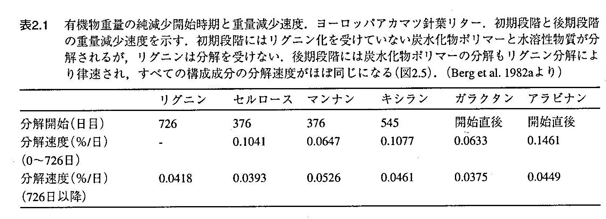
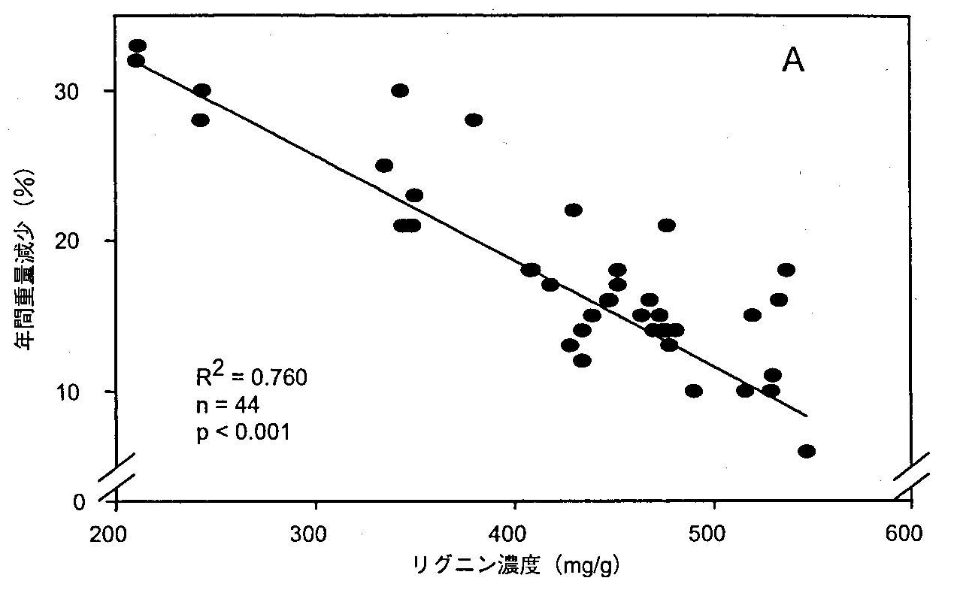
リグニン分解プロセスは、開始が遅く、さらに開始後も遅い
図の出典：大園享司訳「森林生態系の落葉分解と腐食形成」
Notes:
この図は割愛可能

Slide 32
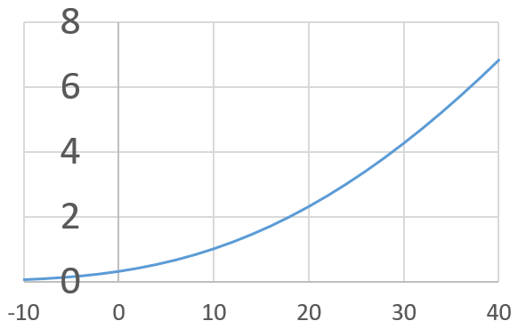
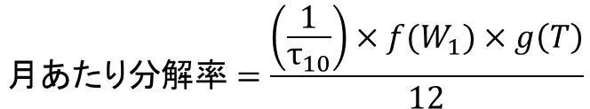

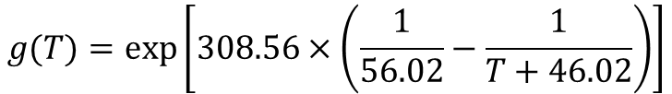
LPJ-DGVMにおけるリター分解の扱い
70％
CO₂
分解された
画分
SOM pool 1
(τ₁₀=2.86yr)
98.5%
SOM pool 2
(τ₁₀=33.3yr)
30％
分解された
画分
リター
1.5%
SOM pool 3
(τ₁₀=1000yr)
$$月あたり分解率=\frac{\left(\frac{1}{τ_{10}}\right)×f(W_{1})×g\left(T\right)}{12}$$
土壌含水率が高ければ高いほど分解速度が上がる構造になっているが、これはイマイチ
$f(W_{1})=$ $0.25+0.75×W_{1}$
τ₁₀は、10℃・湿潤条件下における回転速度
W₁は、土壌第一層における有効含水量の充填率
Tは、気温
$$g(T)=\exp\left[308.56×\left(\frac{1}{56.02}−\frac{1}{T+46.02}\right)\right]$$
SOM: Soil Organic Matter
Notes:
・τは10℃における半減期、g(T)は、基準温度付近では、Q10モデルと近い挙動を示す。
・土壌有機物の分解を扱う、もう少し詳細なモデルとしてはRothCモデルが有名。ただ、全球モデルではこの程度の扱いが精一杯。
・そもそも実際の土壌サンプルから、SOMnの各画分の炭素含量を推定することは困難（少なくとも私は例を知らない）。

Slide 33
コンテンツ
1. 日射と光合成
2. 呼吸・分配・ターンオーバー
3. 樹木の成長と森林の発達
4. 土壌有機物の分解と腐植形成
5. 遷移と攪乱
6. 植生炭素循環の観測
7. グローバルな炭素循環

Slide 34
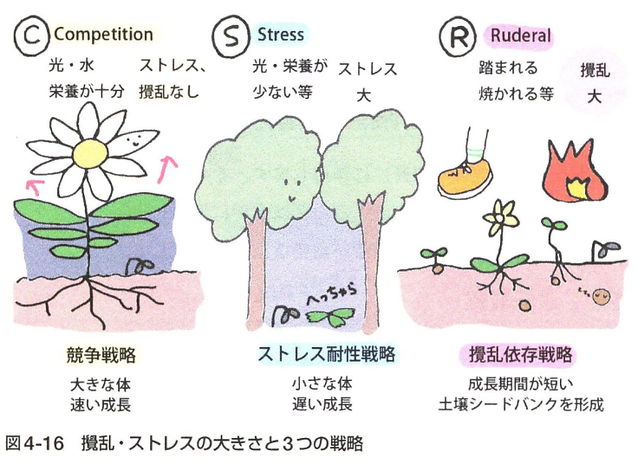
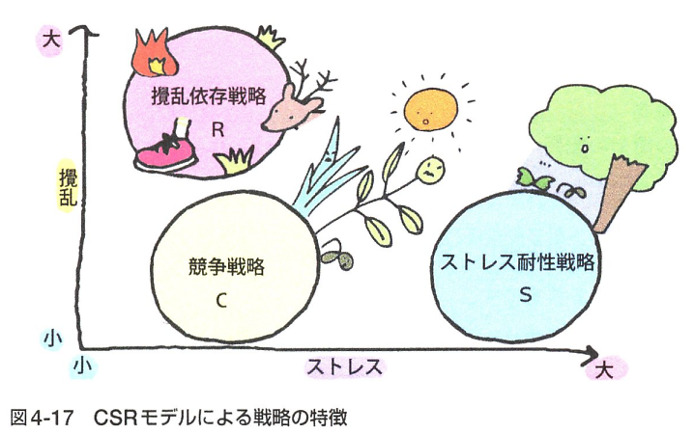
撹乱とストレス
図：鷲谷2017「大学1年生のなっとく！生態学」
ここで、攪乱は「突発的な破壊」、ストレスは「継続的な成長阻害」のこと。
攪乱は、全ての種にほぼ無差別に影響するのに対し、
ストレスの影響は、それぞれの種が備える耐性によって異なる傾向が強い。
攪乱とストレスの程度は、植物に同所的なニッチ分割をもたらす。
Notes:
割愛可能
これは、あくまでも1つの整理の方法。このモデルで考えることが困難なケースも多々あります。
左の図は、誤解を生じさせやすい。一般に、Competitionタイプは陽樹、Stressタイプは陰樹、Ruderalタイプは草本。
臨床環境学, 名古屋大学出版会 (2014)、2章1節「産業革命以前の環境問題」より：
これら大型草食動物は，地表面の革本を摂食することで，山火事の発生頻度を下げるという機能を果たしてきた．先の沼地土壌コアの記録によると約4.1万年前に糞生菌の胞子量が激減した直後に，炭質粒子量とイネ科草本の花粉量とが急増している．これは，これまで大型動物によって食べられていた革本が残存するようになり ，これが燃焼の拡大を助けることで山火事の頻度が急増したことを示している．
このような自然発生による山火事の増加と，おそらくは人間による野焼きも手伝い，元々この地域を広く覆っていた雨緑樹林（乾季に落葉し，雨季に葉をつける樹木林）は徐々に姿を消し，山火事に適応した生理的特性を持つ硬葉樹種（ユーカリなど）から構成される森林へと置き換えられていった．

Slide 35
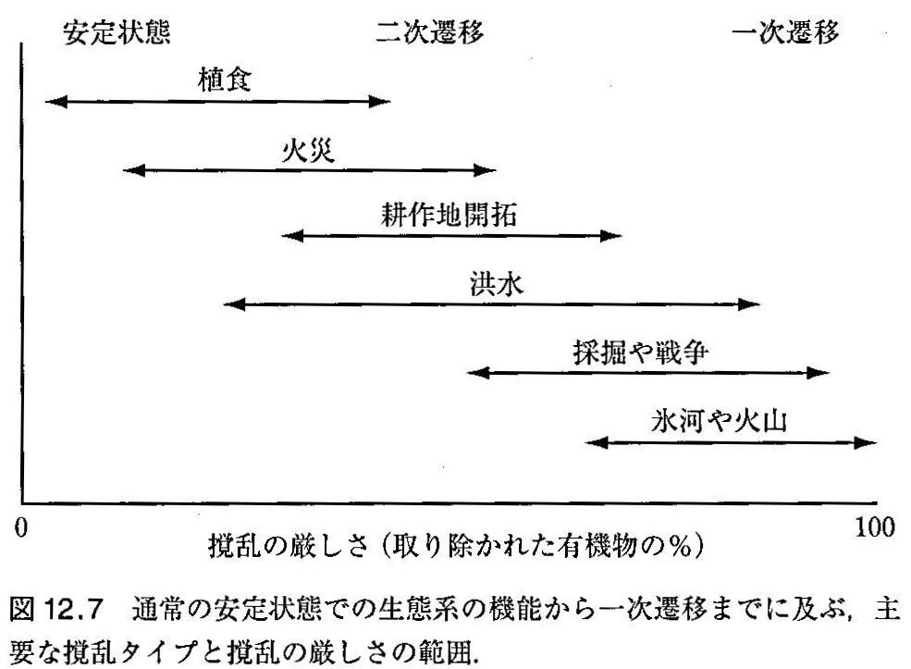
主要な攪乱タイプと、その強度
1～数個体の木本の死によりもたらされるものから、噴火による広域の植生破壊まで、様々。
ある程度以上、大きな攪乱後には遷移が生じる。数十～数千年にわたる遷移的変化は、生態系間の局所的な違いの大部分を説明する。
山火事のように、ある程度定期的に繰り返されるタイプの攪乱に対しては、しばしば生物の適応が見られる。
図の出典：加藤知道監訳「生態系生態学」
Notes:
例：クロトウヒの松かさ（山火事後にかさがひらいて種子を放出する）

Slide 36
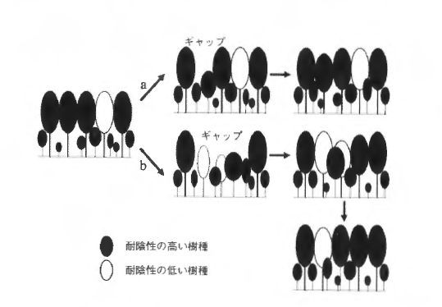
低～中緯度の森林生態系は、局所的な崩壊と再生を繰り返すギャップ動態が顕著に生じる
小さなギャップ
耐陰性の高い樹種がギャップを埋める
陽樹がギャップを埋める
大きなギャップ
局所的に二次遷移が進行する
ギャップ動態モデルSORTIEが示した森林の水平方向構造を考慮することの重要性
光環境を空間的に平均してしまうシミュレーターでは樹種の交代の様子が変化するだけでなく、総バイオマスも実際の森林の半分くらいになってしまう。なぜならば、ギャップの下にはとても明るい環境があるはずなのに、これを暗いところと併せて平均してしまうことで、ギャップ内での森林再生が遅れてしまうから。
Pacala et al.(1996)Ecol. Monog. 66
Notes:
高緯度の亜寒帯林だと、明るい場所では乾燥が進んで、むしろギャップ下における更新が難しかったりする

Slide 37
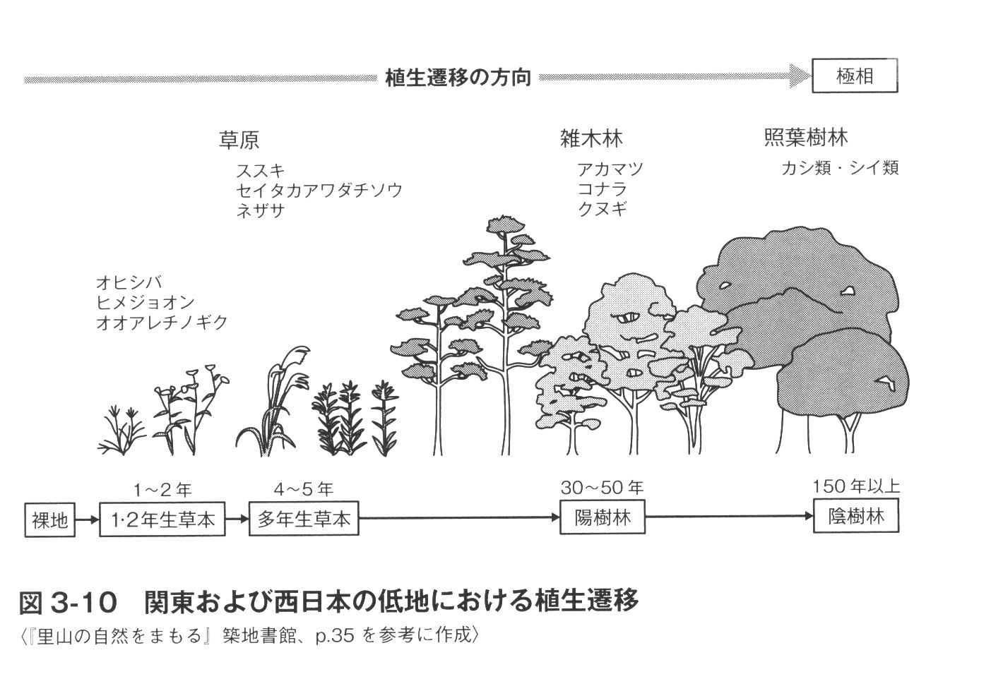

遷移：攪乱後の植生回復において、優占する種が次々と変わる現象
一次遷移
（土壌が殆ど無い条件から始まる遷移）
二次遷移
（土壌のある条件で始まる遷移）
図の出典：schoolbag.info/biology/concepts/108.html
図の出典：冨田啓介「はじめて地理学」
攪乱は、植生の発達に伴う環境変化が、ニッチの異なる植物種を次々と優占させることで生じる。攪乱からの経過時間に対してのニッチ分割とも言える。
Notes:
成長の早い陽樹が森林を形成（陽樹林）
陰樹が少しずつ成長し、陰樹に追いつく（混交林）
陽樹の成長が阻害され、または樹齢により枯れ、極相に達する（陽樹林）
熱帯林ではギャップダイナミクスが重要
一次遷移では、環境条件や種子の供給源からの距離などにより、遷移系列のいくつかの過程を欠くことがしばしば起こる。また、共生菌の働きにより、窒素固定能力を持つ植物では、木本植物でも、遷移の初期段階に侵入しやすい。例）三宅島の溶岩上に初期に定着したオオバヤシヤブシ（ハンノキ属）。ハンノキ属の木本は、現在の間氷期に入ってから欧州の氷河退行跡地にも初期に定着した。

Slide 38


アラスカの氷河後退後の一次遷移
Walker (1993)：一次遷移においては、窒素固定細菌を共生させた植物による、成長の促進が生じる。初期の一次遷移の殆どにおいて（研究サイトの75%）、共生細菌による窒素固定能力を持つ維管束植物の優占が観測される。
一次遷移種 vs 二次遷移種 vs 遷移後期種
一次遷移では、シードバンク・実生バンクが存在しないので、初期に優占する集群は、小さな種子を持つ
二次遷移の場合は、土壌シードバンク、実生バンクから、速やかな植生回復が生じる
図の出典（2枚とも）：加藤知道監訳「生態系生態学」

Slide 39





遷移に伴う物質・エネルギー循環の変化
森林伐採後の流出量変化
＠アメリカ南東部
火災後のアルベド変化
＠アラスカ
林齢に伴うNPP変化
＠ロシア東部のトウヒ優占林
・古典的な説明（Odum 1969） ：葉量は比較的早く平衡値に達しGPPは変化しないが、生物量の増加は持続するから。
・最近の説明：林齢に伴って、窒素制限、一部の森林では水コンダクタンスの低下による水不足が生じ、GPPが低下するから
植物バイオマスを消耗させる攪乱は、蒸散量の減少を通じて、流出水量を減少させる
火災前は針葉樹林、火災後しばらくの草本と広葉樹が優占する次期に最大
図の出典：加藤知道監訳「生態系生態学」
Notes:
流出のところ、洪水ハイドログラフも見せる？
・Odum1969の説明に対する最近の疑念：確かにバイオマスは増えていくが、主に増えるのは呼吸をしない心材であり、生態系全体の呼吸速度はさして増加しない。

Slide 40




一次遷移と二次遷移の間の炭素フラックスの違い
初期の炭素プールやフラックスは、一次遷移よりも二次遷移の方が大きい。特に土壌呼吸速度は、しばしば撹乱直後にとても大きくなる（攪乱に伴うリターの大量供給 and/or 土壌温度と土壌湿潤度の上昇に伴う土壌分解率の増加）。
攪乱後のNEE変化（実測値）
図の出典：加藤知道監訳「生態系生態学」

Slide 41

Schematic diagram
山火事後の遷移に伴う熱水収支の変化＠亜寒帯林
アルベド（夏期）
地表温度
純放射（夏期）
顕熱フラックス（夏期）
潜熱フラックス（夏期）
山火事直後は地表は黒っぽい。広葉樹林は、針葉樹林よりも明るい。
山火事直後は、地表は黒っぽく、粗度長も低下するため、地表温度は高くなる。森林の回復に伴い、低下する。
山火事直後の高い地表温度は上向き長波放射量を増すことで、広葉樹林の高いアルベドは上向き短波放射量を増やす事で、それぞれ純放射を下げる。
広葉樹林の高い潜熱フラックスは、顕熱フラックスを低く保つ
広葉樹林は針葉樹林よりも、蒸散量が高い。
図の出典：Liu & Randerson (2008) JGR113
Notes:
Schematic diagram for postfire changes in (a) summer albedo, (b) summer soil surface temperature, (c) midsummer net radiation, (d) midsummer sensible heat flux, and (e) midsummer latent heat flux.
Albedo is low immediately after fire as a consequence of black carbon covering the boles of dead black spruce and soil surfaces.
Concurrent decreases in surface roughness causes surface temperatures to increase, outgoing longwave radiation to increase, and net radiation to decrease.
Sensible and latent heat fluxes are low immediately after fire as a result of the decrease in net radiation (and thus the available energy to drive these fluxes).
During intermediate stages of succession (20 to 40 year stands in black spruce successional trajectories), increased albedo associated with a deciduous broadleaf tree canopy causes net radiation to remain low as canopy roughness increases.
High leaf area, canopy conductance, and transpiration causes more available energy to flow into latent heat, and a consequence, sensible heat fluxes remain low during this stage as compared with prefire levels.
With the development of the canopy overstory and increasing abundance and thickness of the moss layer, the soil organic layer thickens and mineral soil layers cool.

Slide 42


山火事（Wild fire）
亜寒帯林では、頻度は高くないが、植生の回復にかかる時間がとても長いので、やはり重要な撹乱スキーム。
夜間赤外線の放出量を人工衛星で測定して推定した山火事頻度 (ASTER2)
特に半乾燥的なバイオームにおいて重要な撹乱スキーム。特にアフリカ大陸のサバナ帯では、 多くの場所でFire exclusion実験で森林が生じるため、その背負う現生態系を中心とする景観は山火事が維持していると考えられている
Notes:
特に半乾燥的なバイオームにおいて重要な撹乱スキーム。
亜寒帯林においては、頻度はさほどでも無いが、植生の回復にかかる時間がとても長いので、やはり重要な撹乱スキーム。
温帯林において卓越する攪乱スキームは、風害、病虫害。
D:\Dropbox\データ\Vlidation data (Global)\Fire_ASTER2

Slide 43




アフリカ大陸では、山火事がサバナ帯を維持している主張されている
植生
山火事頻度
疎林は厚い草本層を生じさせる
乾期には、この厚い草本層が林野火災を拡大させる
林野火災は主に草本層で生じるため、林野火災に伴う死亡率は低木ほど高い
林野火災に伴う死亡率
低木
Tree type a
Tree type b
Tree type c
Tree type d
Tree type e
高木
Hoffmann & Solbrig (2003) For. Ecol. Manage., 180
Notes:
Wild fire would be the most important natural disturbance scheme in Africa, because wild fire maintains savanna, which covers about quarter of the African land surface. These figures show how wild fire maintains savanna. Typical landscape of savanna is like this, tall trees distribute sparsely in the dense grass layer. This dense grass layer is maintained by the sparse crown structure.
…
So, to appropriately reconstruct savanna ecosystem, we need a model that treat frequency and intensity of wild fire and size-dependency in mortality rate.

Slide 44
コンテンツ
1. 日射と光合成
2. 呼吸・分配・ターンオーバー
3. 樹木の成長と森林の発達
4. 土壌有機物の分解と腐植形成
5. 遷移と攪乱
6. 植生炭素循環の観測
7. グローバルな炭素循環

Slide 45




NEP Estimation 1 (Summation Method)
NPP
ΔY (Growth Biomass)
+
ΔL (Litter Fall)
+
ΔG (Grazed Biomass)
by Stem diameter measurements
=
http://www.forestry.ac.nz/
Combined with
Species-Specific
Allometric
Equations
by Litter Trap Measurements
by Estimated Root Turnover rate
+
http://www.crestmonsoon.org/maemoh/
Gill & Jackson (2000) New Phytol 147
Notes:
ここでは、Volatile organic compounds (VOC)やCH4、根からの浸出物質へのallocationは無視している。葉・幹・根の生産に用いられる以外のNPPは、全球平均で11%と見積もられているが(Randerson et al., 2002)、熱帯林においては20%にも達すると見積もられている(Clarck et al., 2001)
それと山火事やerosionの影響による炭素流出についても無視している。
NECB(Net Ecosystem Carbon Balance) = NEP – non-respiratory CO2 losses – non-CO2 losses + import from bordering ecosystems

Slide 46



NEP Estimation 2
GPP Estimate
Measurements of photosynthesis rate
Integration for both of
Time and Leaf layers
http://www.licor.com/
$$−$$
Respiration rate Estimate
Stem Diameter Measurements
Allometry
Relationship
Mori, S., et al. (2010)
PNAS 107
http://www.forestry.ac.nz/
Notes:
光合成法

Slide 47




Estimation of NEP (or NEE)
With the Eddy correlation method
Flux tower
Example: Estimation of Vapor flux
Vertical
Wind Speed
Absolute
humidity
Vapor
flux
Time
NEP = -NEE = -(FC+SC)
FC: CO2 flux
SC: Changes in CO₂ concentration
Ultrasonic
Wind Sensor
CO2/H2O Analyzer
Figure: Terashima (2013) 植物の生態
Photos: www.weather.co.jp/ex/tomakomai.htm、クリマテック株式会社
Notes:
http://www.cger.nies.go.jp/cgernews/201204/257003.html

Slide 48


バイオームごとの炭素サイクル (1/2)
亜寒帯性常緑針葉樹林
熱帯多雨林
温帯草原
これは値が小さすぎる気がする
Figure: Eddy van der Maarel (2005) Vegetation Ecology
Notes:
Mg DM /ha /year or Mg DM /ha
5.0を乗算するとgC /m2/yearになる
Boreal ForestのSOM量が少なすぎる気がする。他の適当な図があれば差し替えること
Arrows and related numbers give fluxes of organic matter (in Mg-dry-matter ha-1 yr-1), squares indicate pools of organic matter (in Mg ha-1).
The data are assembled from various ecosystem studies cited in Schultz (2000) or partly based on estimation; thus only rough picture is given.

Slide 49
バイオームごとの炭素サイクル (2/2)
推定されたNPP/GPP比
Amthor & Boldocchi (2001): Terrestrial higher plant respiration and net primary production In: Terrestrial global productivity
•幹バイオマスを持たないバイオームは高い値
• 熱帯林では、ここでは最も低い値を持つ
Notes:
Range of estimated NPP/GPP ratio
0.23~0.45: Boreal Forest
0.40~0.50: Temerate Forest
0.12~0.34: Tropical forest (熱帯多雨林はとても低い、IBP時代のデータを見てもそうなっている)
0.35~0.66: Grassland
0.50~0.65: Cropland

Slide 50


ステーションスケールの検証データ

Slide 51
コンテンツ
1. 日射と光合成
2. 呼吸・分配・ターンオーバー
3. 樹木の成長と森林の発達
4. 土壌有機物の分解と腐植形成
5. 遷移と攪乱
6. 植生炭素循環の観測
7. グローバルな炭素循環

Slide 52

グローバルな炭素循環
大気中の炭素プール（主にCO₂）の回転率は約5年。各炭素プールの中で最小であるが、最も活発。
陸上植物は大気とほぼ同量の炭素を保持する。そのほぼ2～3倍量の炭素が土壌（永久凍土・泥炭を除く）に存在。植生炭素の回転率は約11年、土壌炭素は約25年。
海洋中の炭素の大半（98%）は、溶存無機態（Dissolved Inorganic Carbon）として存在する。そのうち90%は重炭酸塩（HCO₃⁻）、残りの多くは炭酸塩（CO₃⁻² を含む化合物の総称）として存在する。海洋バイオマスは3PgCと、陸上バイオマス（約650PgC）と比べて僅かであるが、陸上植物とほぼ同量の炭素を循環させている。海洋バイオマスの回転率は、約3週間。
岩石と堆積物に含まれる炭素は、地球上に存在する炭素全量の99%以上を占めている。この炭素プールは地質学的プロセスにより何百万年という時間スケールで回転する。
図の出典：加藤知道監訳「生態系生態学」

Slide 53

メタンについて
大気中CH₄濃度の1.85ppmは、CO₂濃度(400ppmv)の1/200以下。しかし、１分子あたりの温暖化効果はCH₄分子はCO₂分子の約23倍あるため、2番目に重要なGHGとなっている。
CH₄は嫌気的条件下のみで生じるため、自然起源のCH₄の約85%は湿地で生じている。なお、人為的なCH₄ソースは、自然ソースの2.5倍となっている。 CH₄の大気中の回転率は約9年。
CH₄ の消失プロセスの約85%は、大気中でのOHラジカルとの反応。ここでOHラジカルとは、オゾンが紫外線の元で反応性O原子となり、これがH₂Oと反応し、2分子のOHラジカルとなる
人為起源CH₄フラックスのうち、約10%が大気中に大気中に蓄積している（CO₂の場合は、概ね50%）
図の出典：加藤知道監訳「生態系生態学」

Slide 54


グローバルな窒素循環
←有機窒素のプールは、大気のプールと比べて非常に小さく、主に陸上と陸上植生の中に存在する
人為的窒素固定と自然の窒素固定の比較
人間活動は、陸域生態系へのN供給量を約２倍にした。また、陸から大気に移動する窒素微量ガス（NO・NO₂・N₂O・NH₃）の大半は、人為起源である。
図の出典：加藤知道監訳「生態系生態学」

